Slide 1
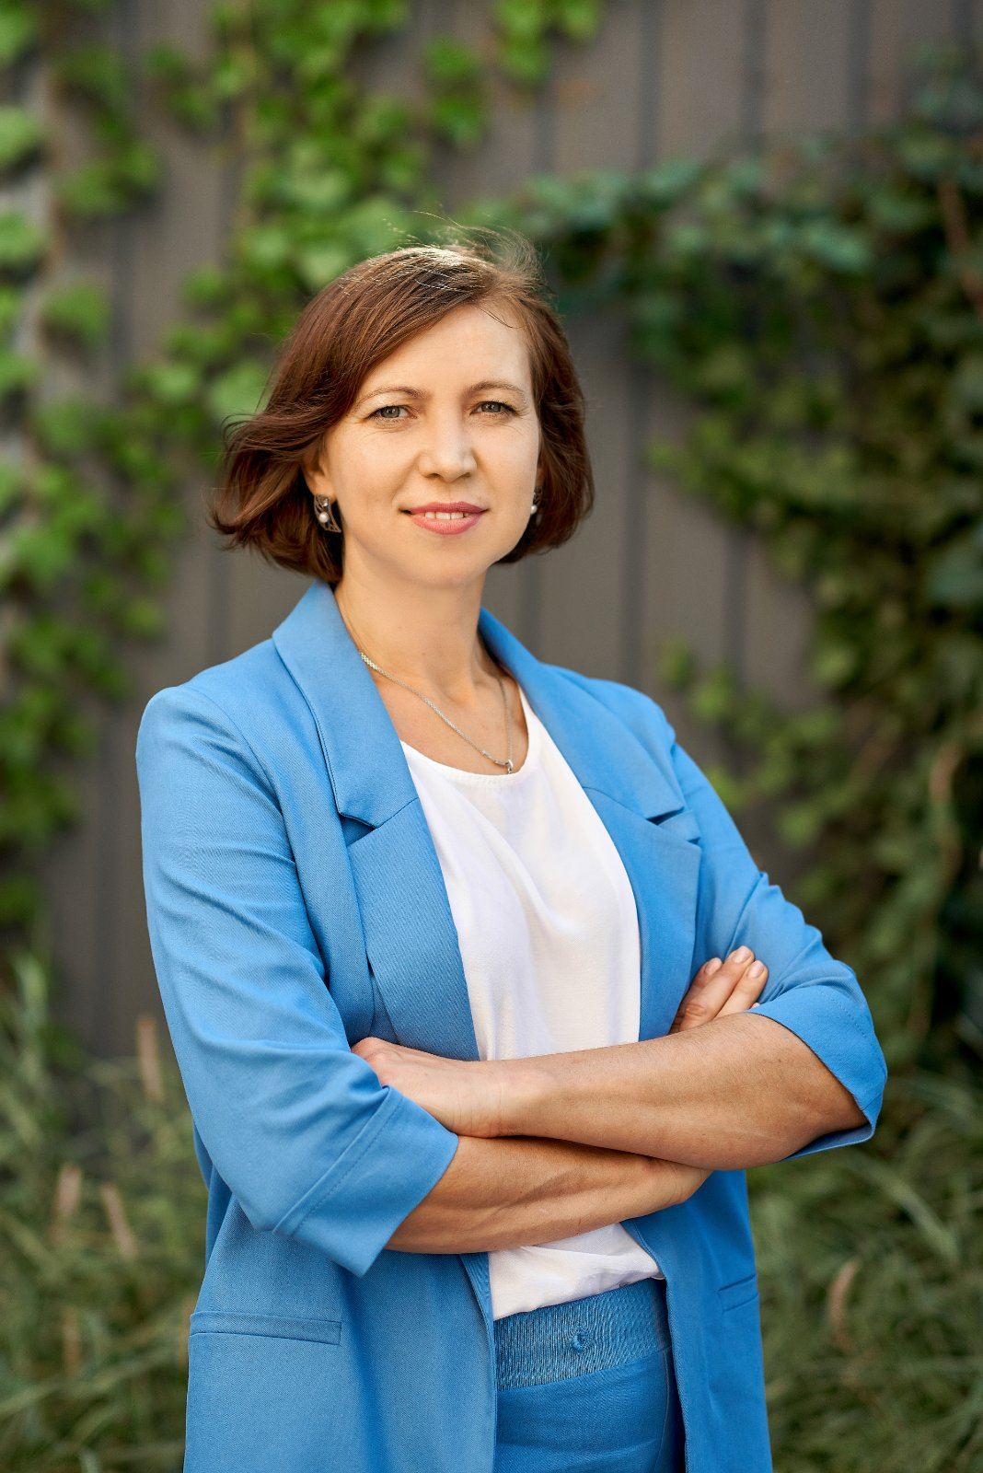
Хітрич Ольга Миколаївна вихователь Хмельницького закладу дошкільної освіти №26 “Кульбабка”

Slide 2
Освіта - вища педагогічна:
Бердичівський педагогічний ліцей
Хмельницька педагогічна академія
Спеціаліст, магістр
Вихователь дітей дошкільного віку
Викладач дошкільної педагогіки, психології фахових методик
Стаж педагогічної роботи
на посаді - 17 р.
Педагогічне кредо:
«Навчання без роздумів – марна справа, мислення без навчання опасно.Вред карається правосуддям, доброта винагороджується добротою».
Конфуцій

Slide 3
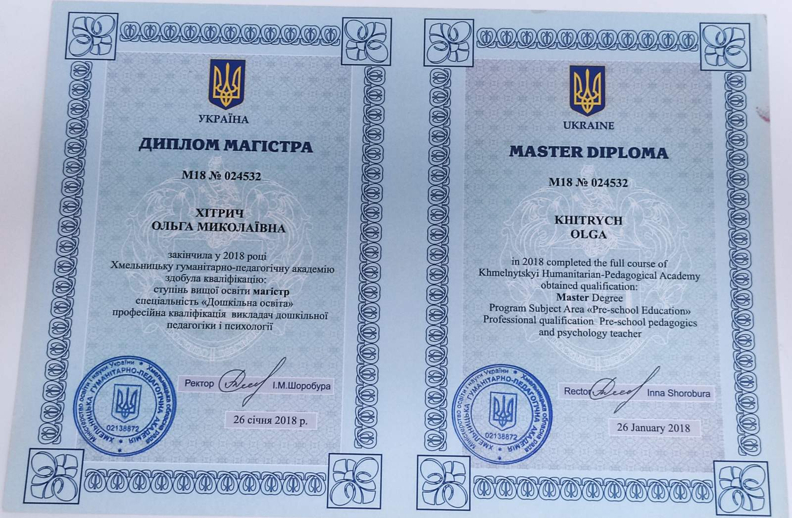
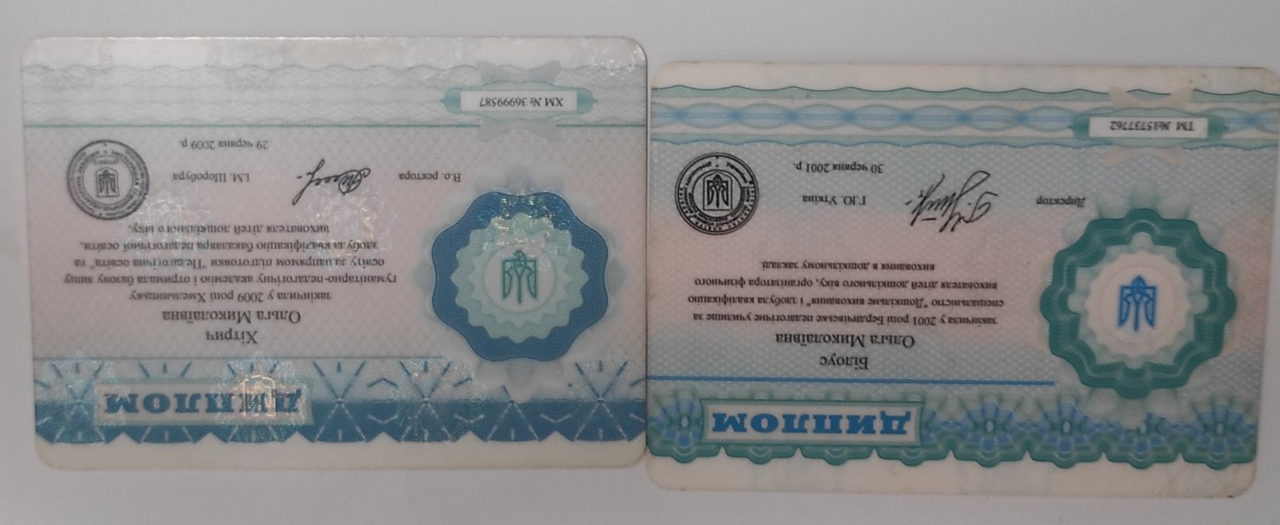

Slide 4
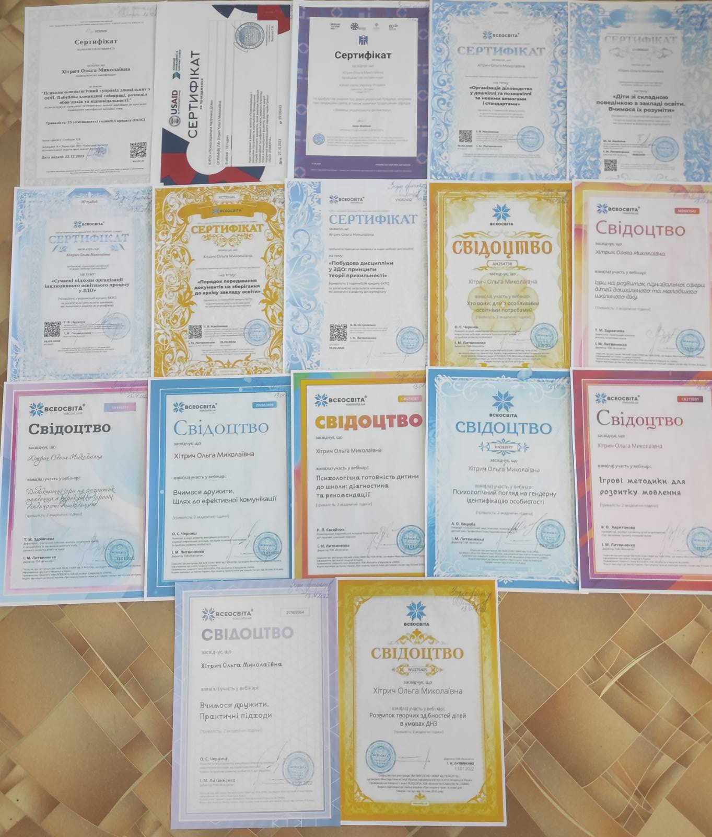
Підвищення
кваліфікації
Всього –
- 185 год.

Slide 5
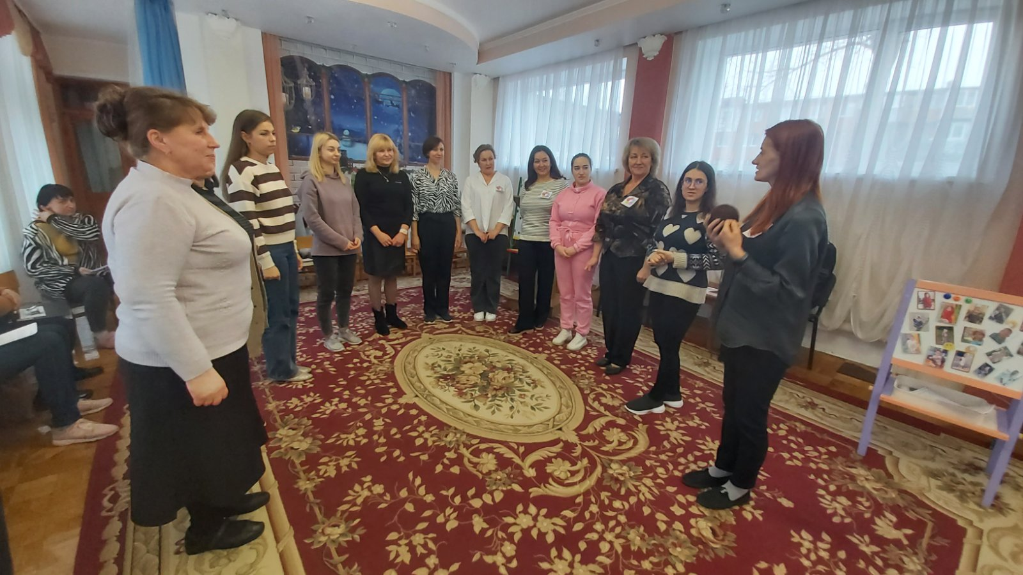
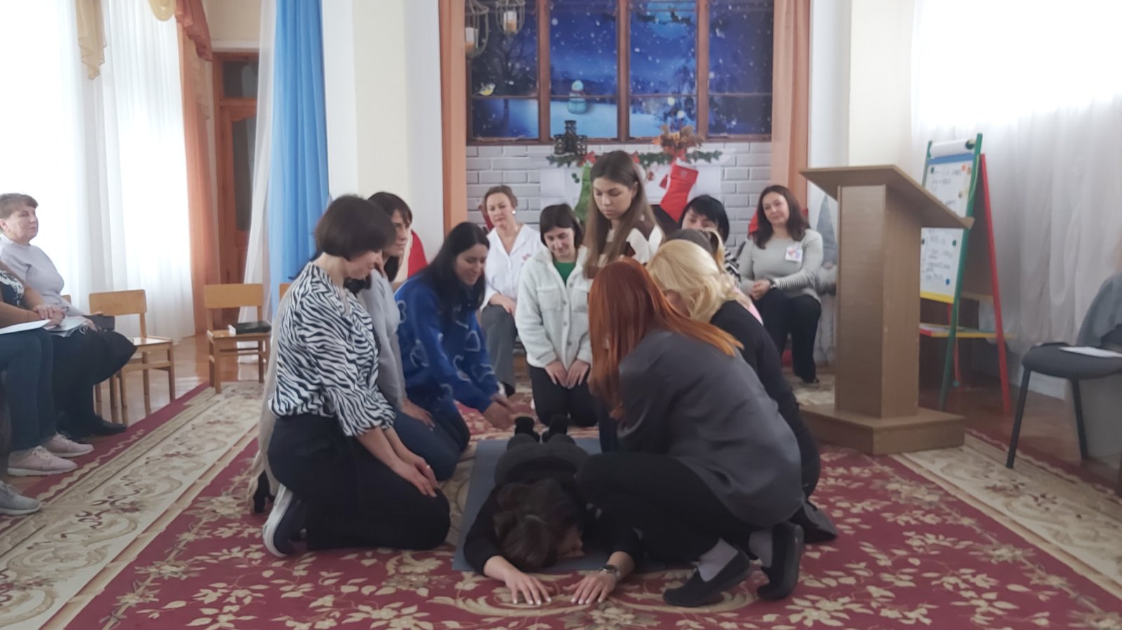
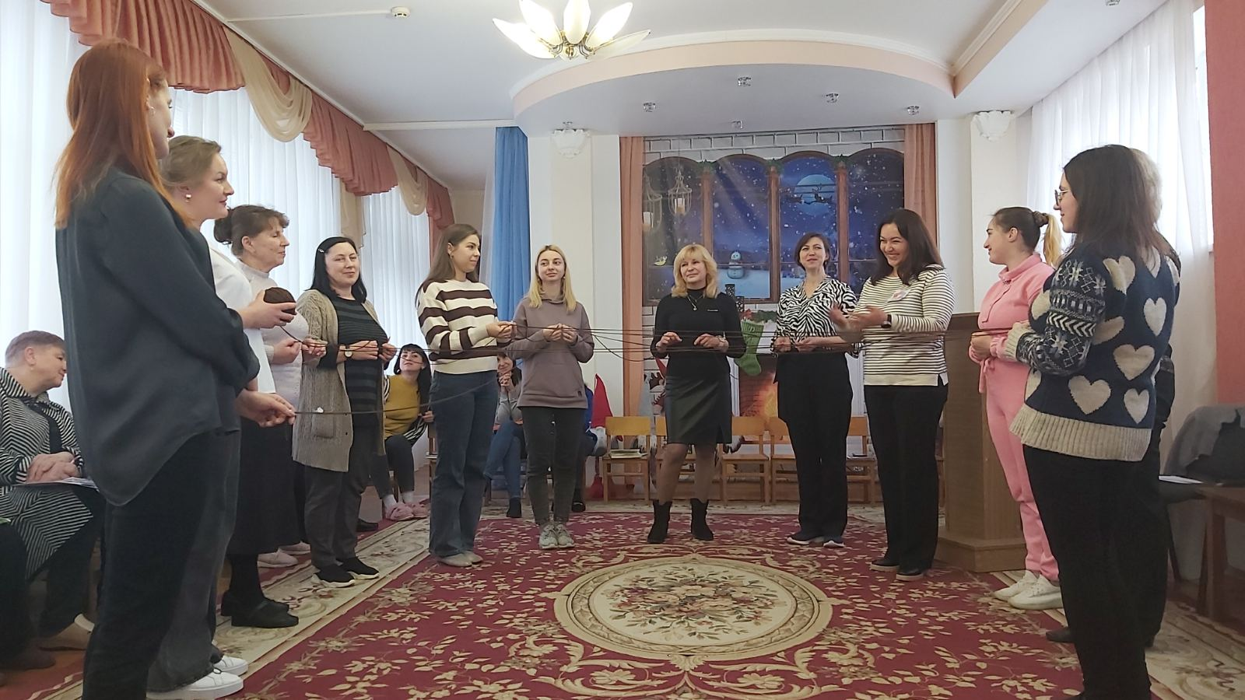
Тренінг
“Протидії поширення
булінгу серед учасників
освітнього процесу”

Slide 6
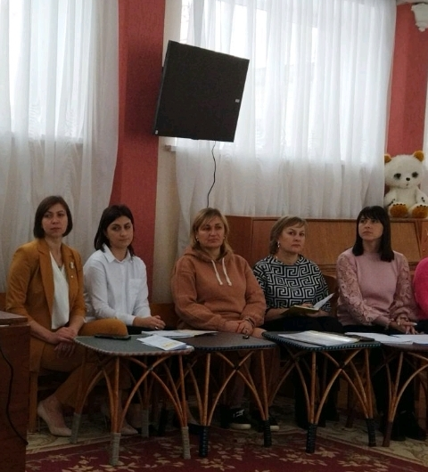
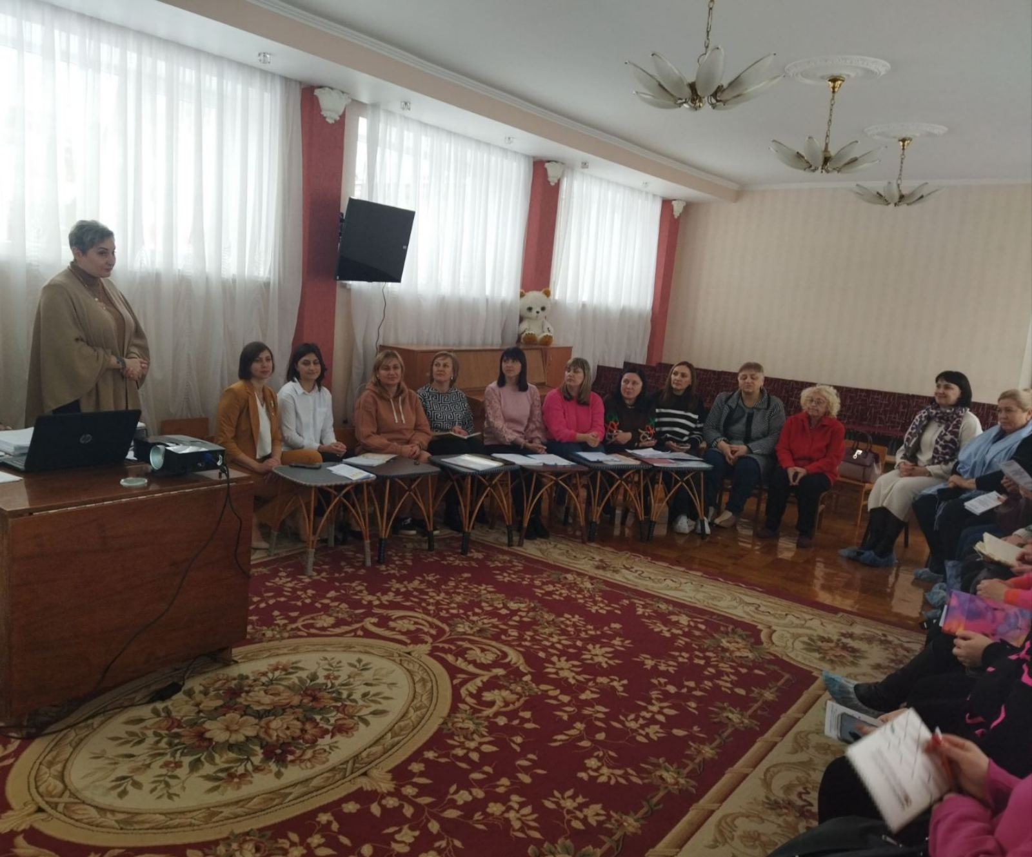
Обмін досвіду з педагогами
ХЗДО №21 “Ластівка”
“Організація роботи закладу з дітьми ООП”

Slide 7
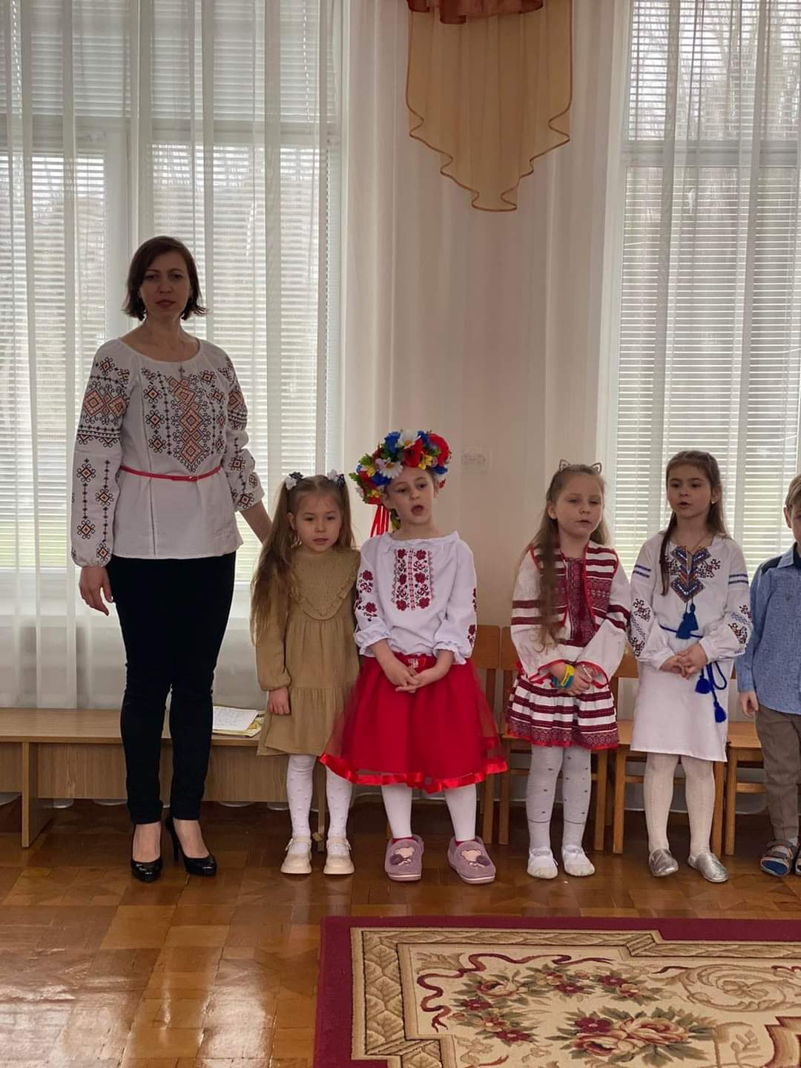
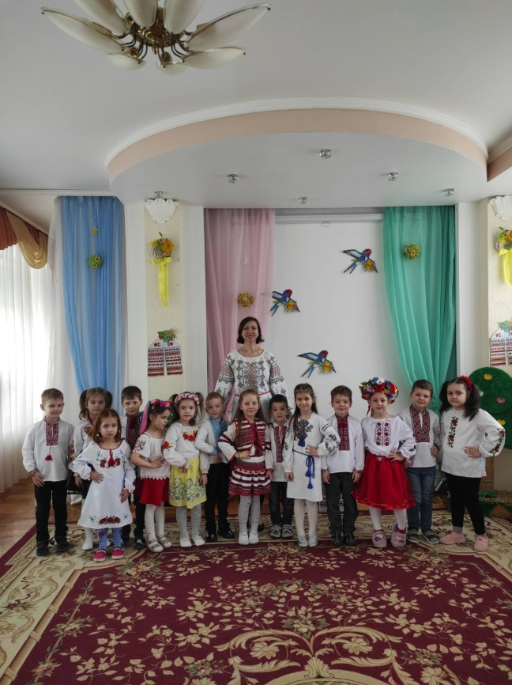
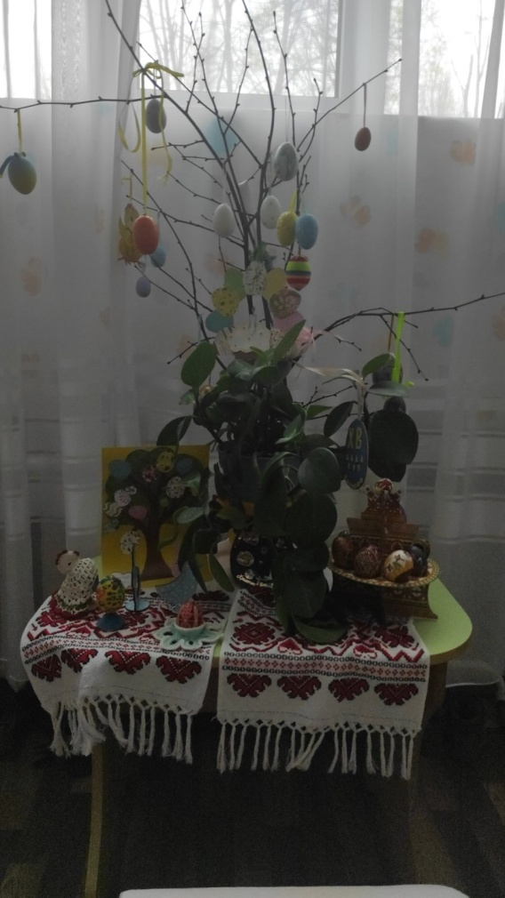
Святкуємо з дошкільниками
Великдень

Slide 8
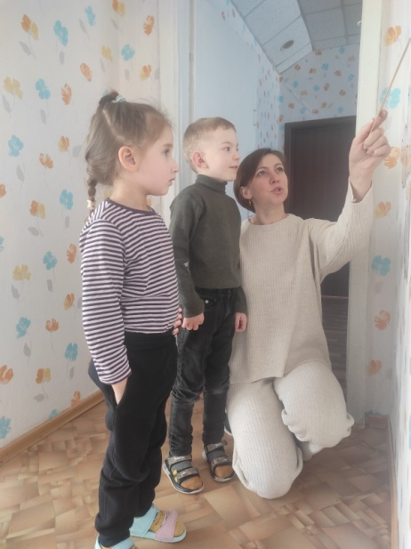
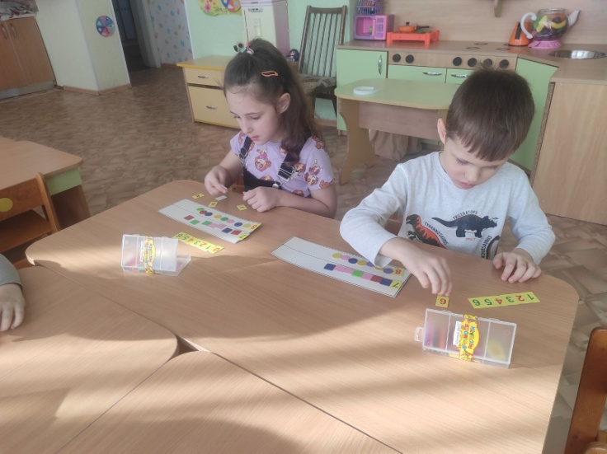
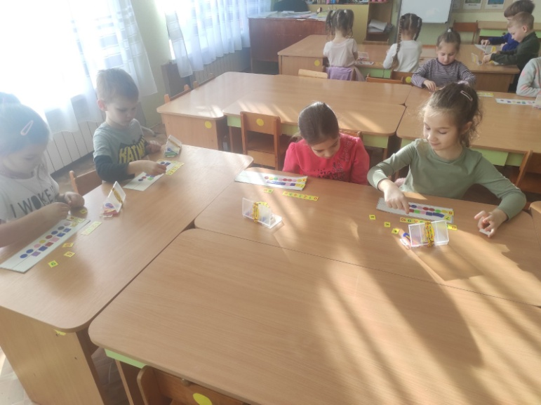
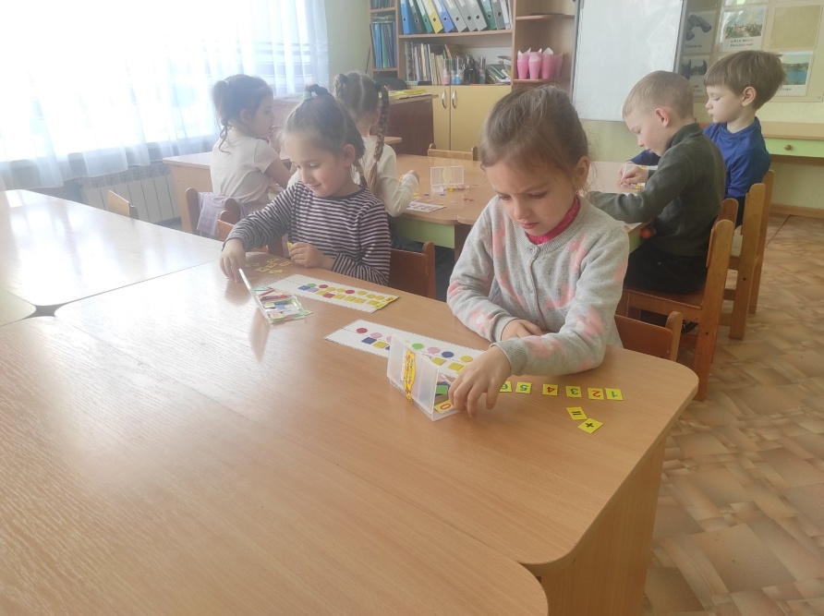
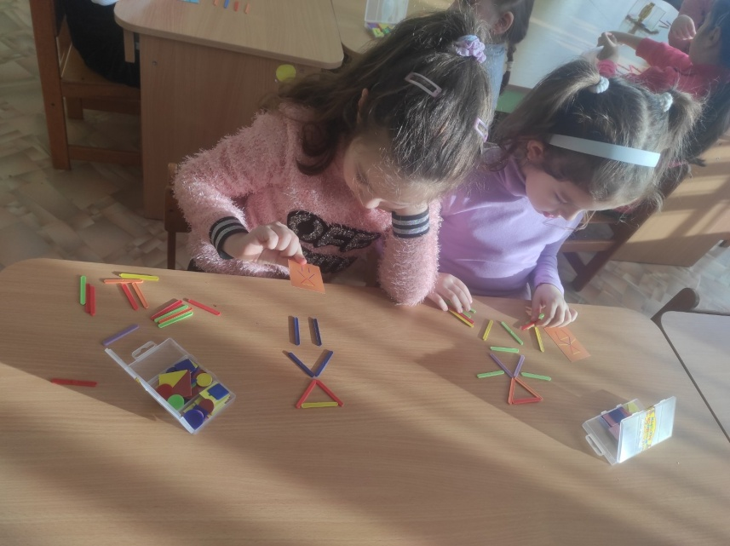
Готуємося до школи.
Сенсорно – пізнавальний розвиток

Slide 9
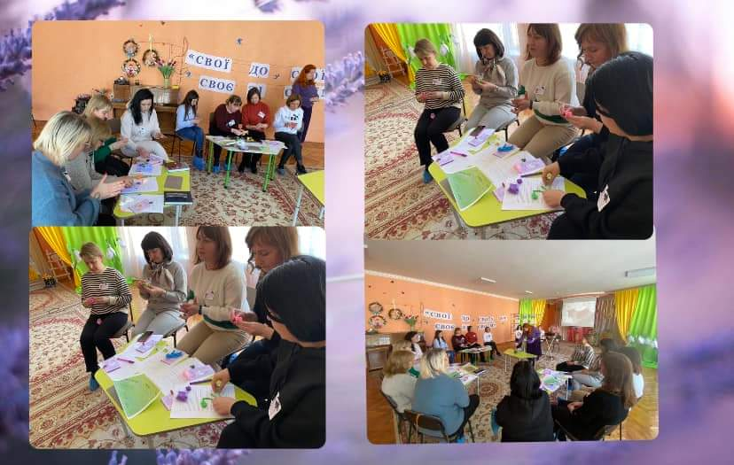
Участь в освітньому проєкті
“Свій до свого зі своїм по своє”

Slide 10
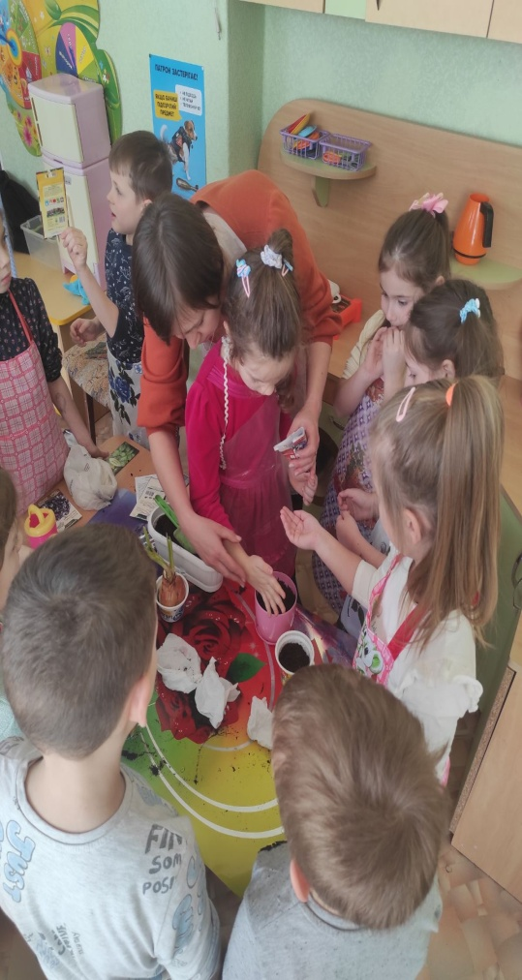
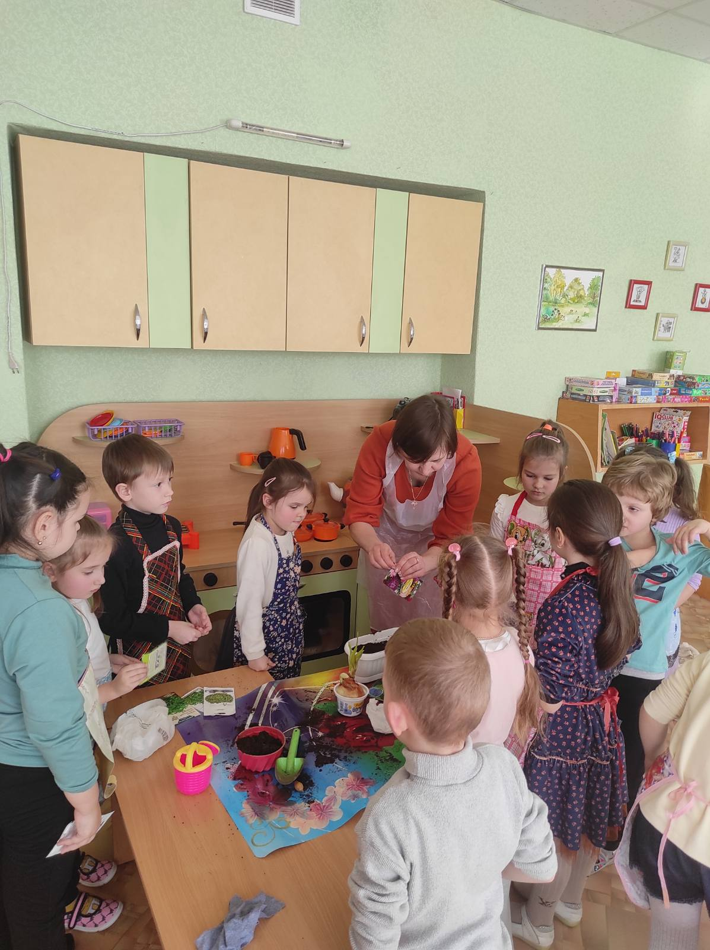
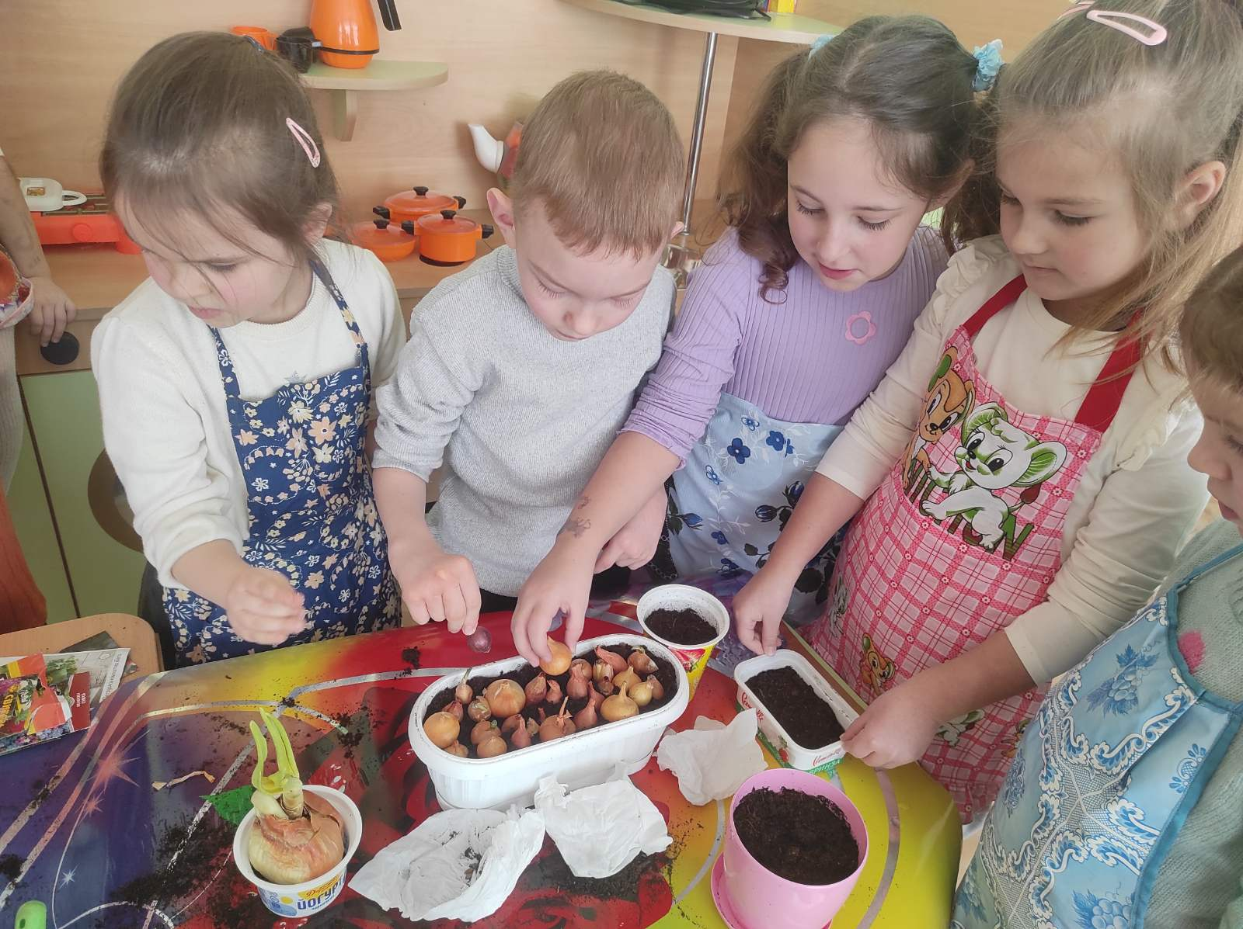
Екопроєкт
“Город на підвіконні”

Slide 11
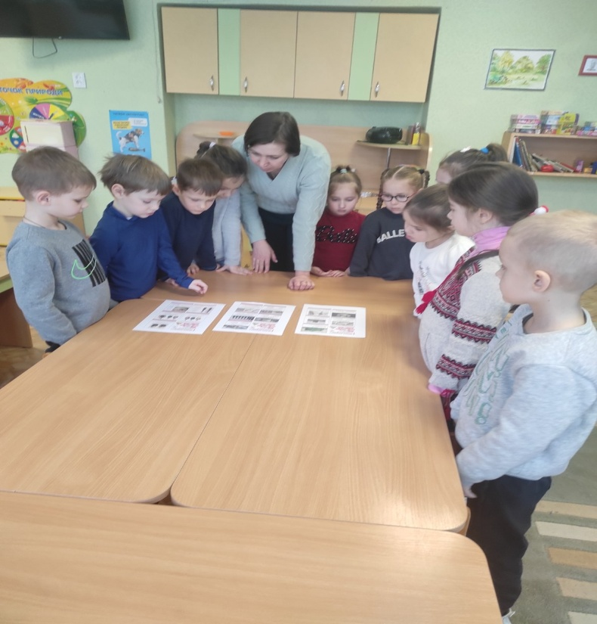
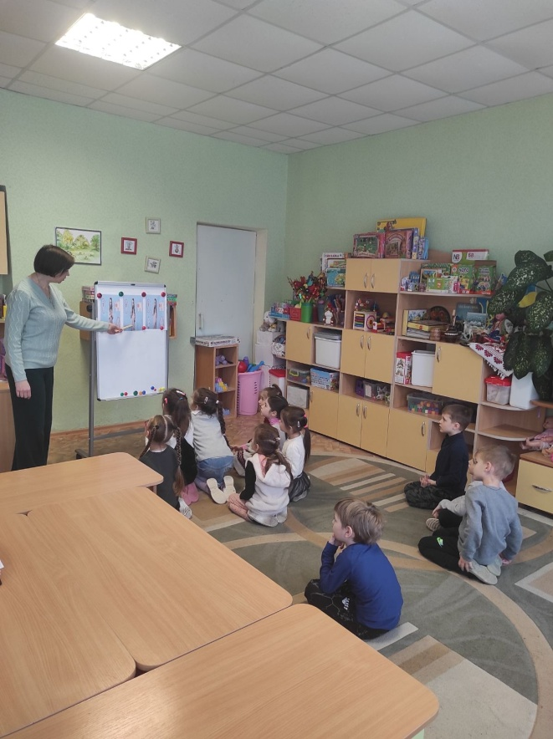
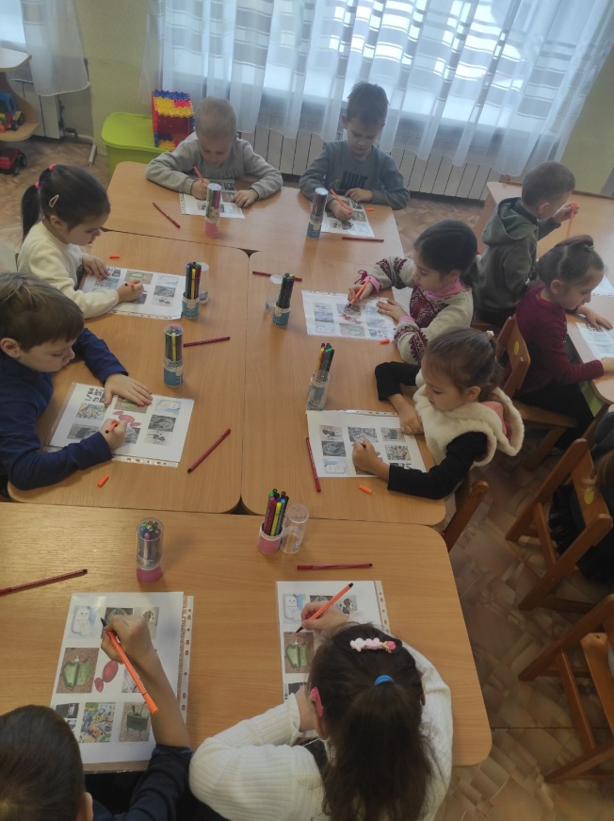
Набуття життєвої компетенції
“Мінна безпека”

Slide 12
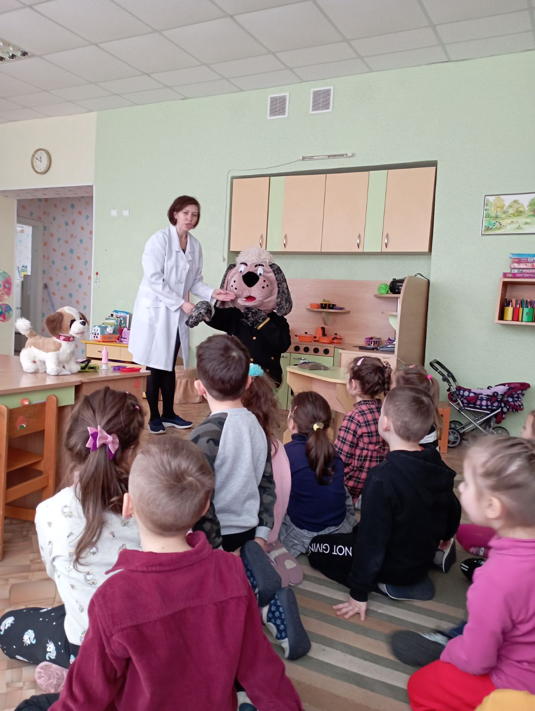
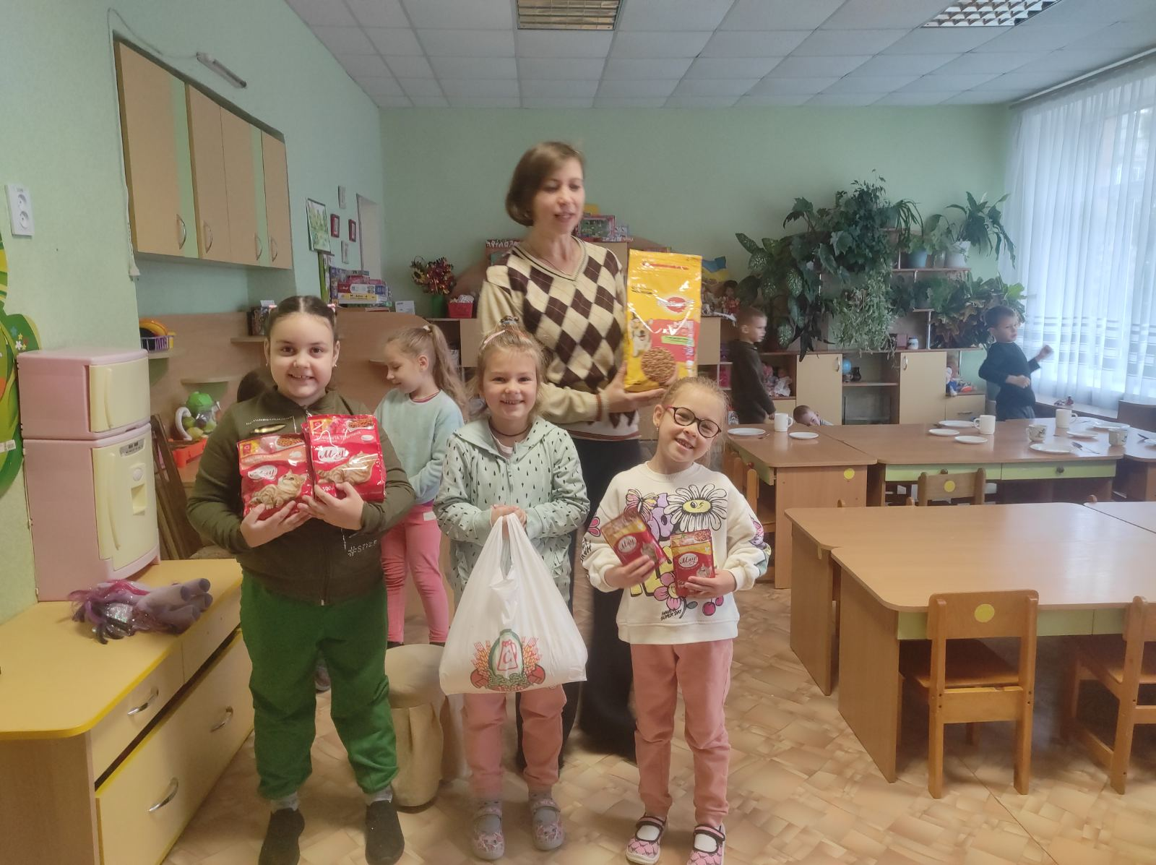
Участь у проєкті
“Щаслива лапа”

Slide 13
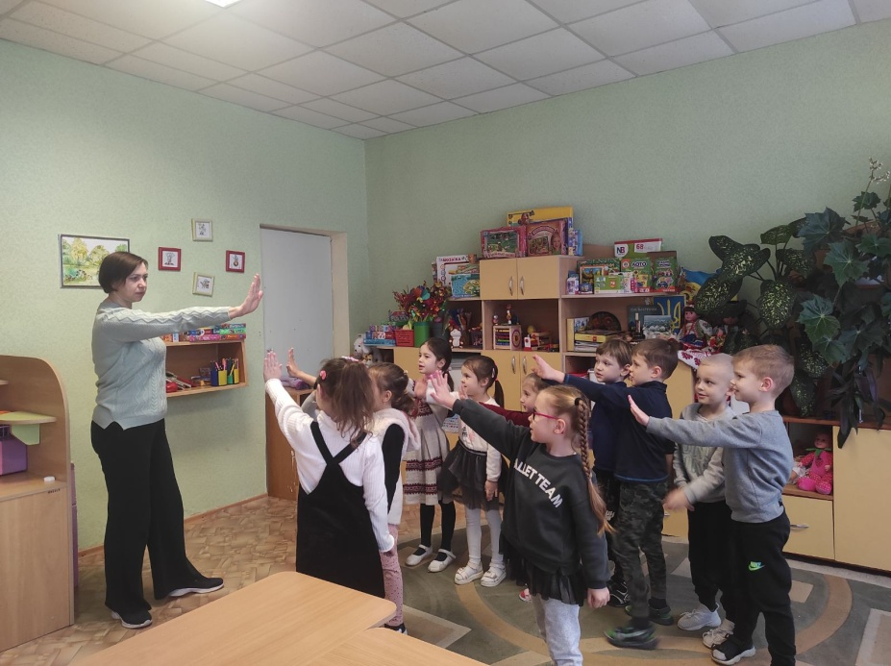
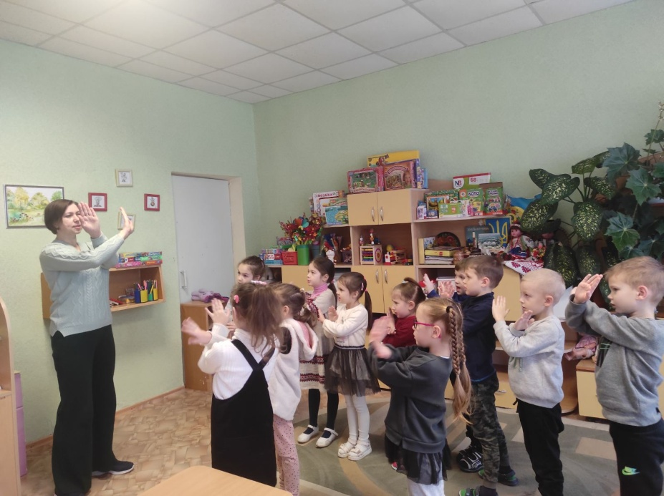
Руханка “Як ти?”

Slide 14
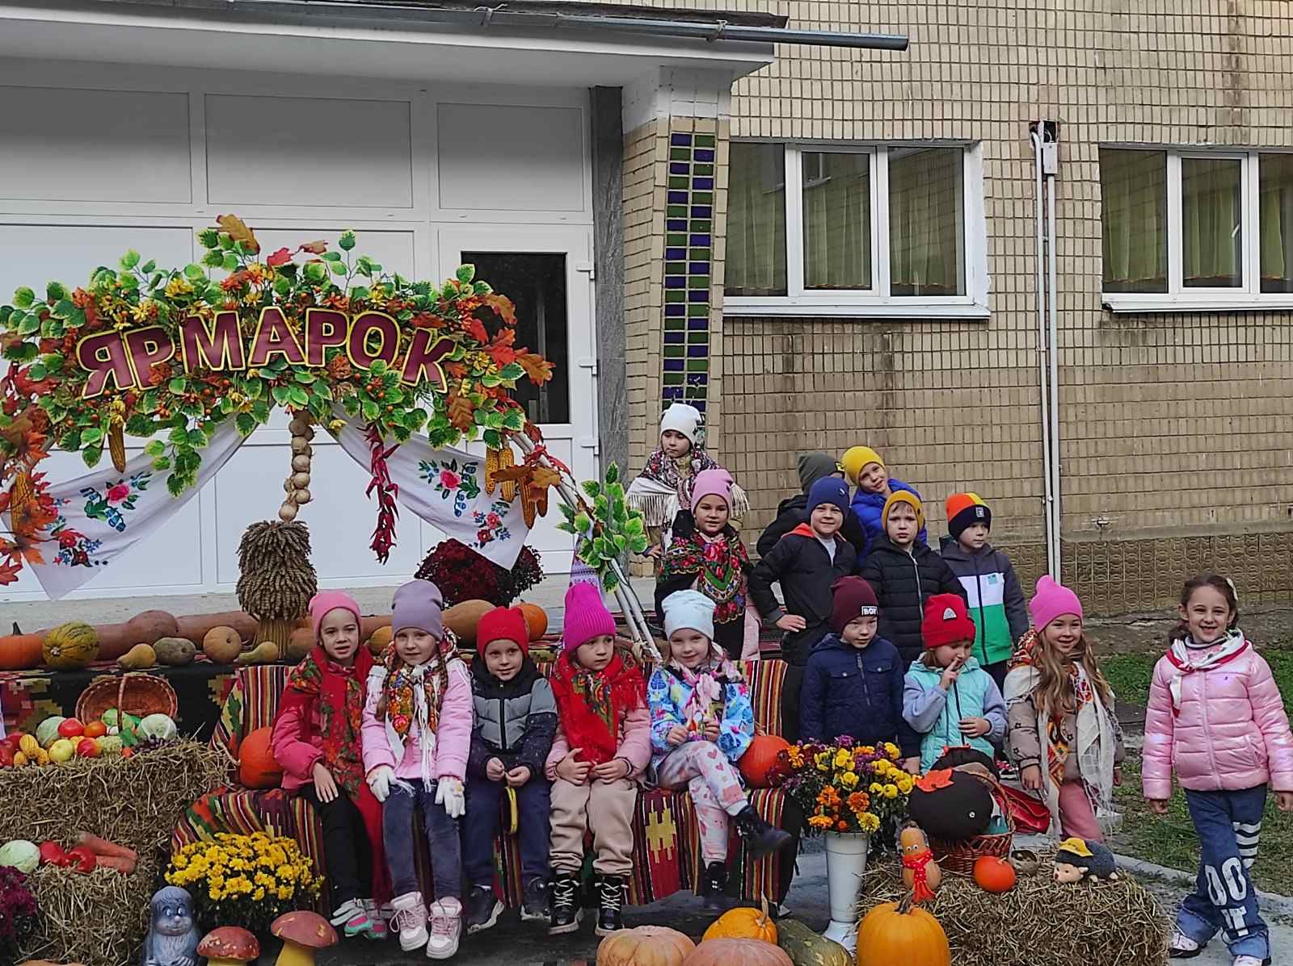
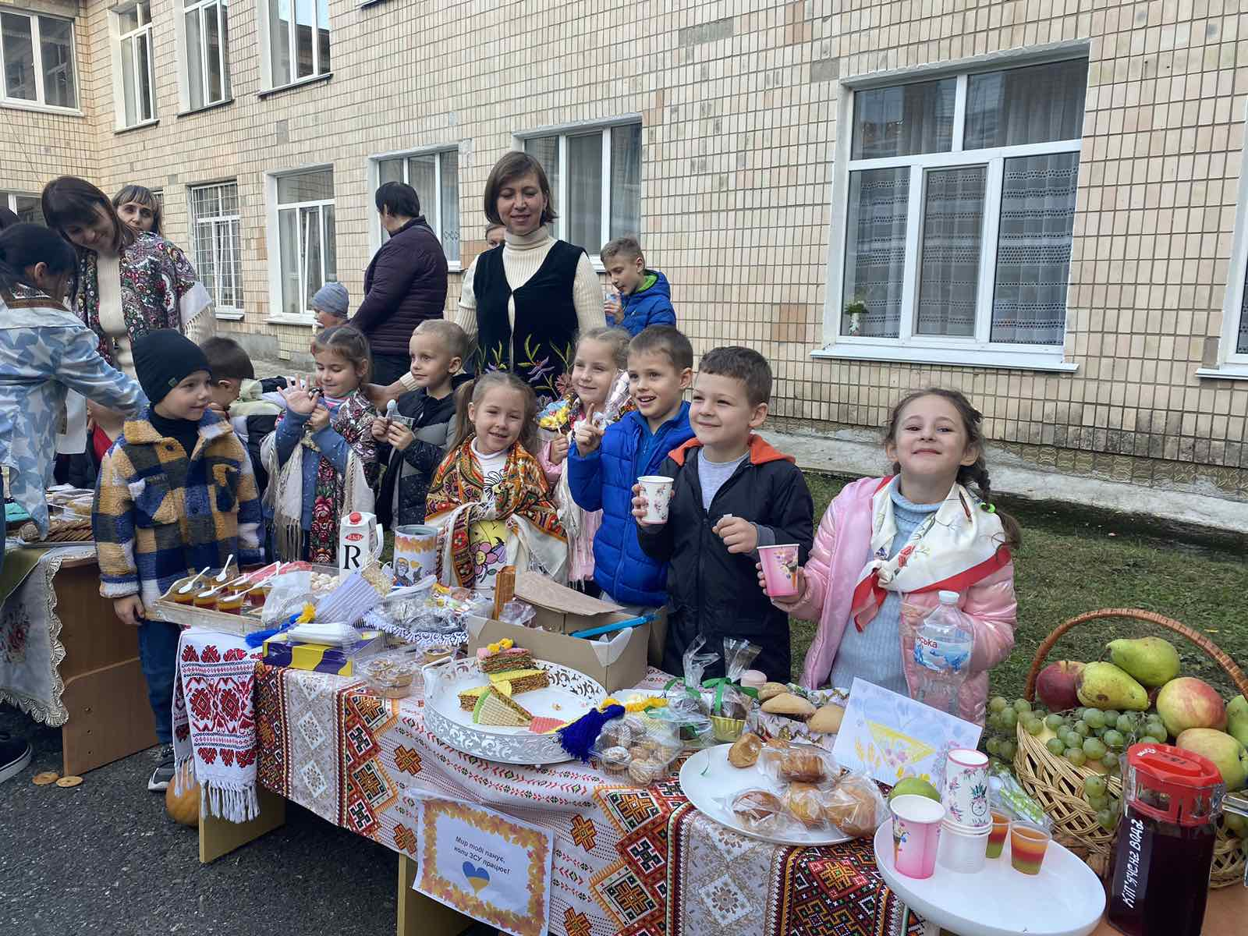
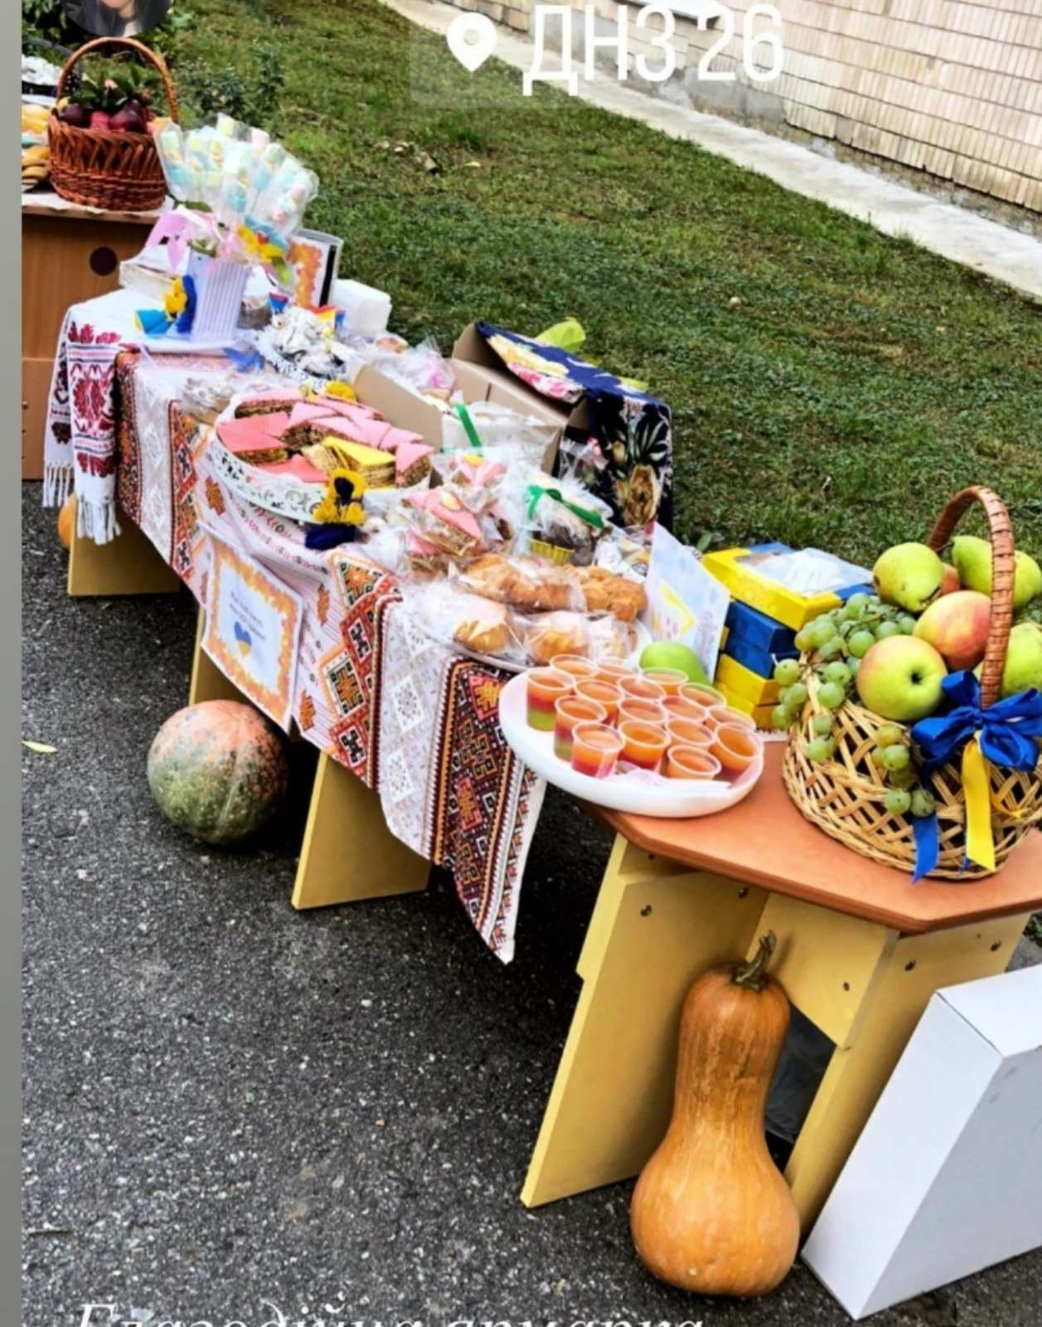
Благодійний
ярмарок

Slide 15
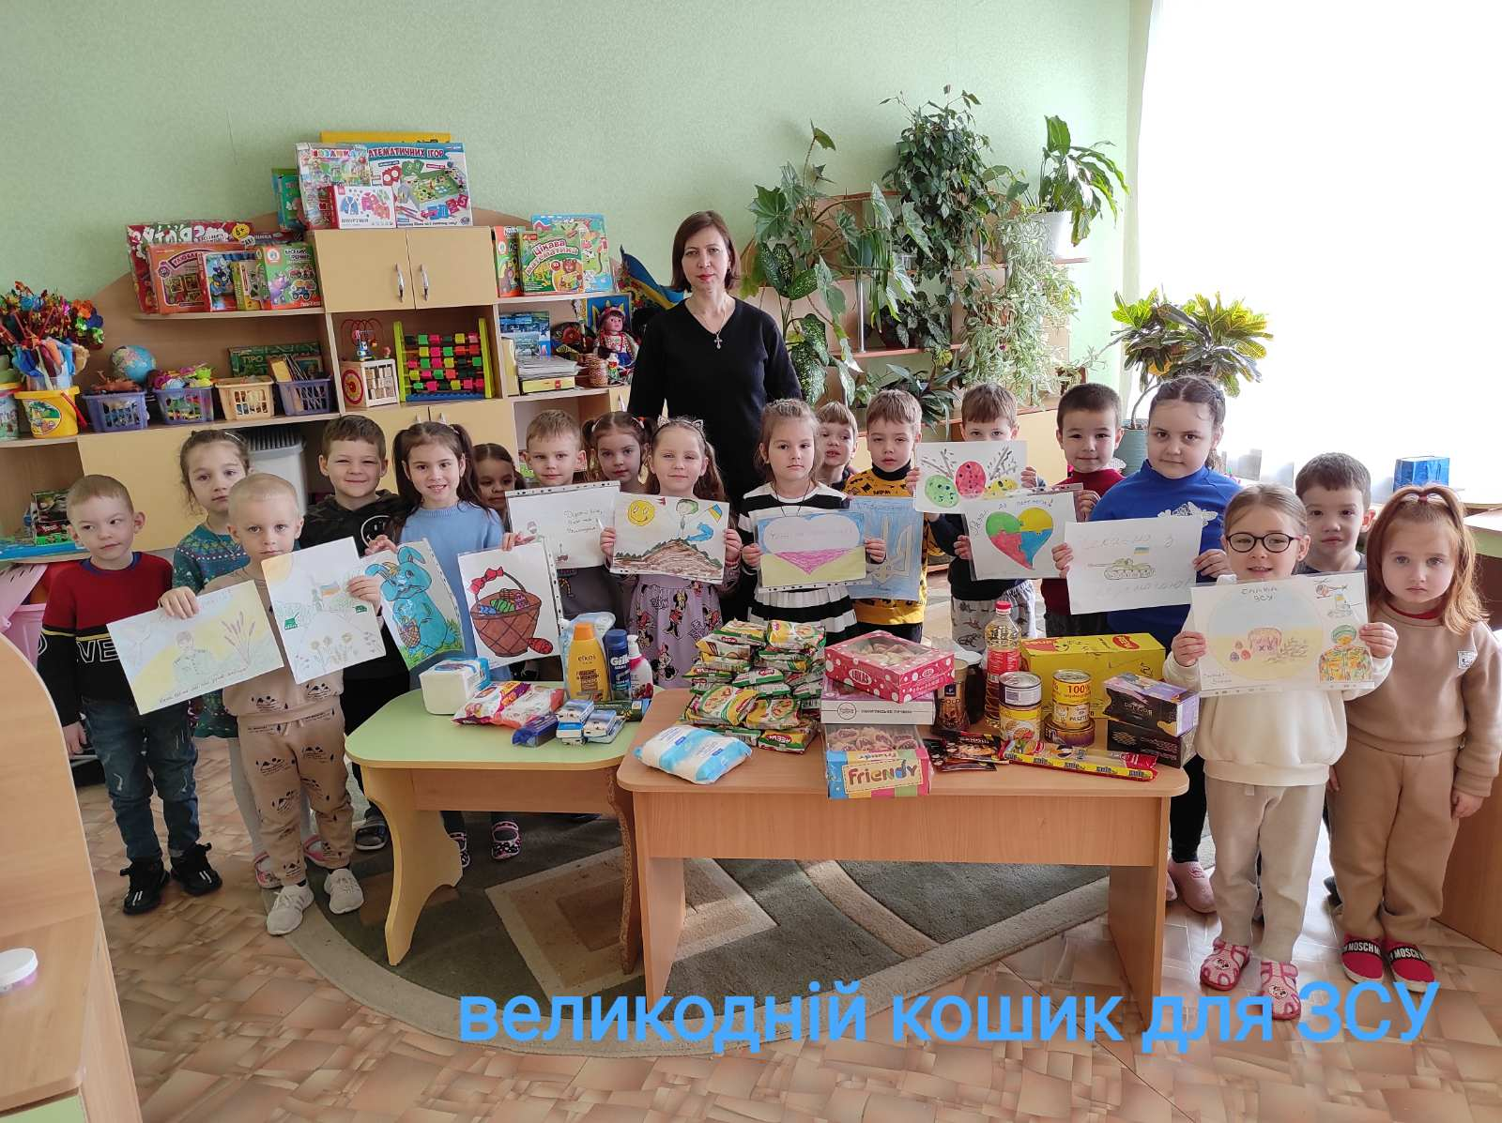
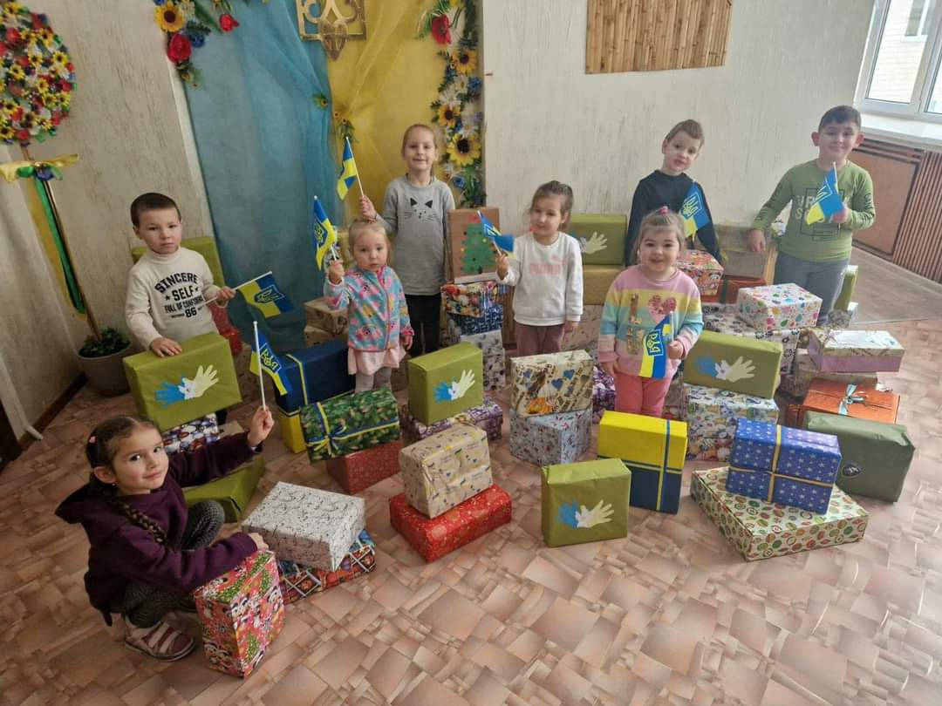
Допомога воїнам

Slide 16
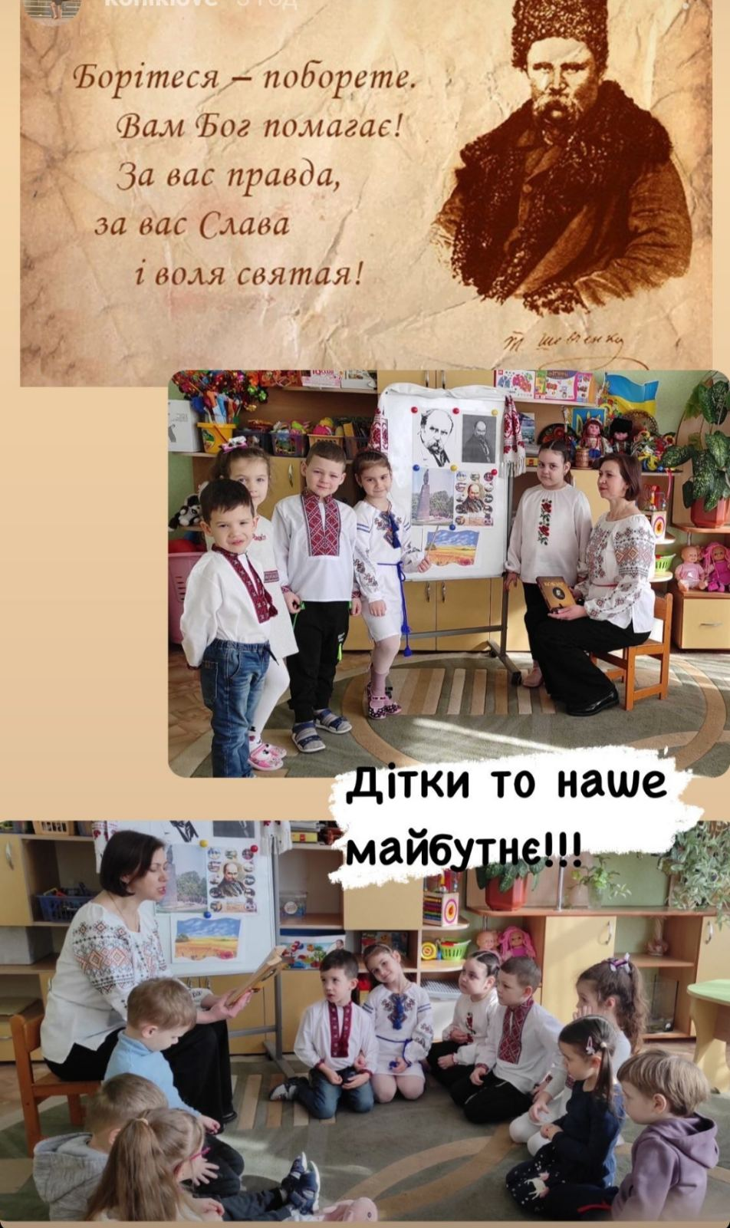
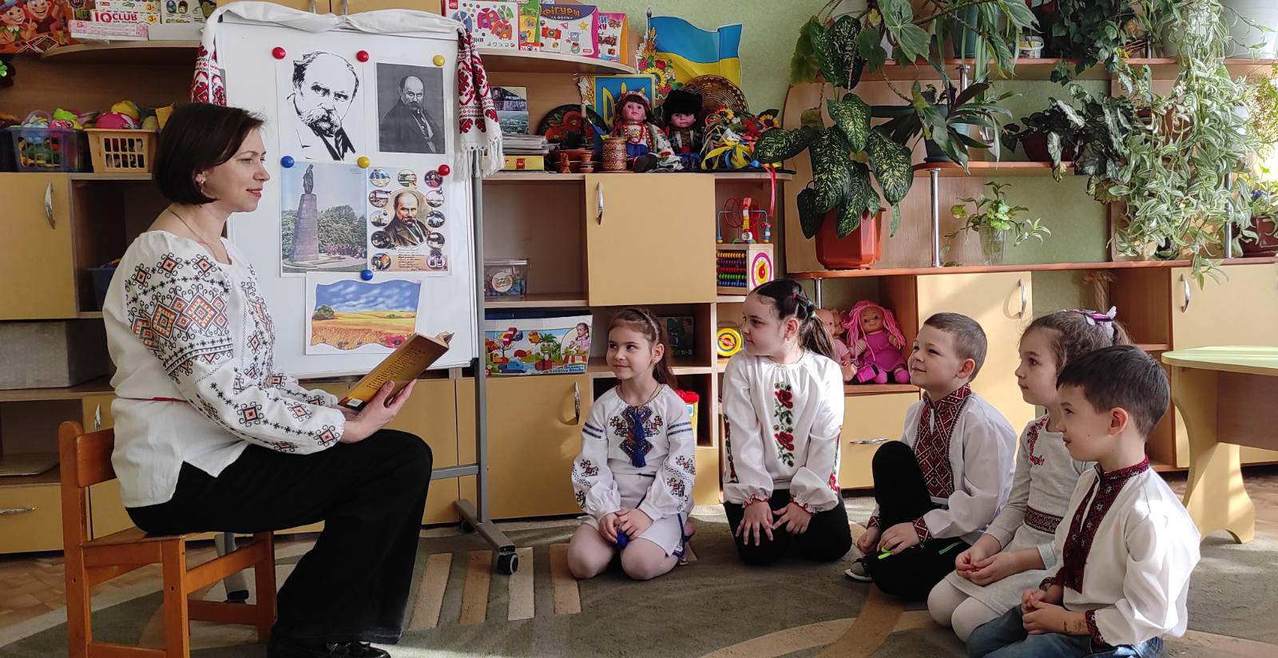
І генії колись були малими.
До дня народження
Т.Г. Шевченка

Slide 17
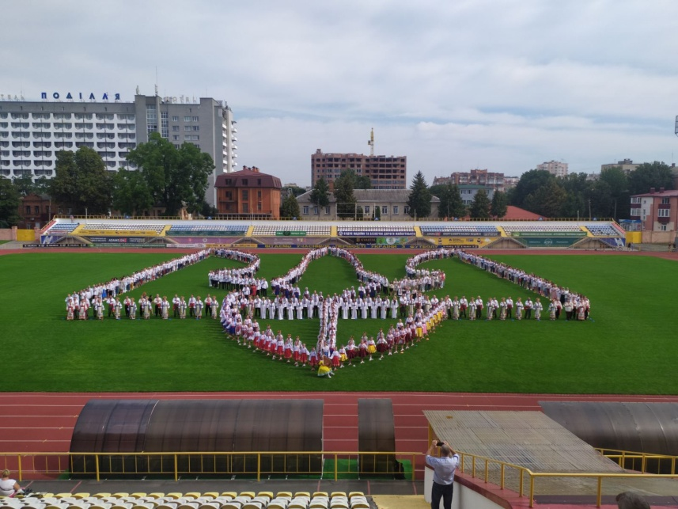
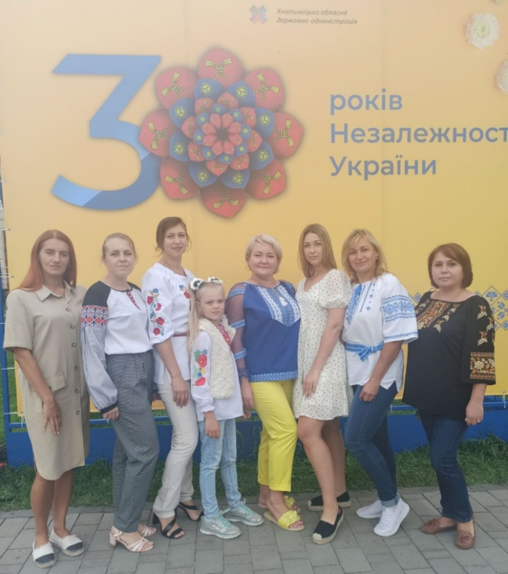
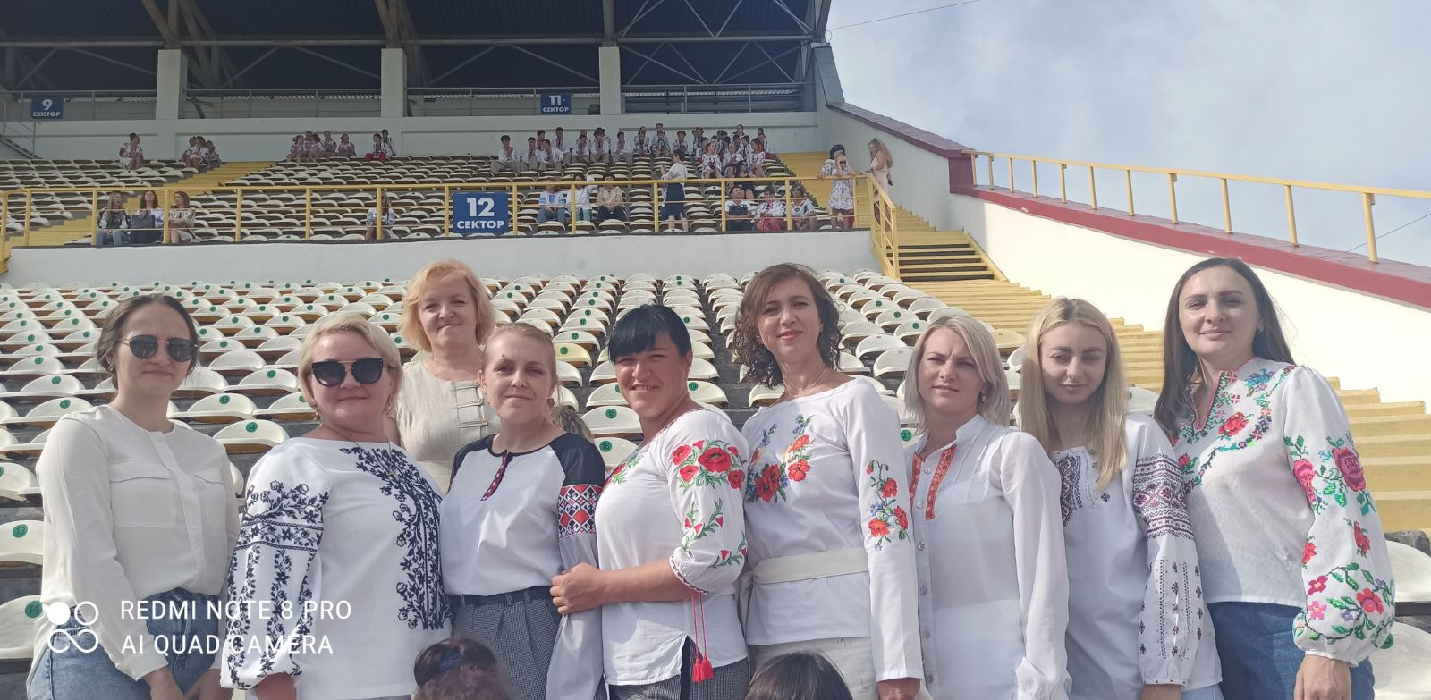
День незалежності України

Slide 18
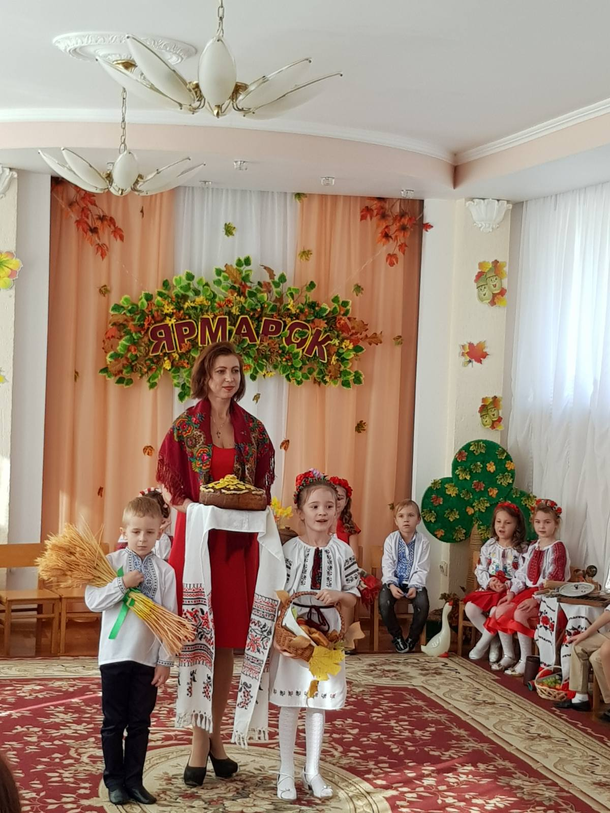
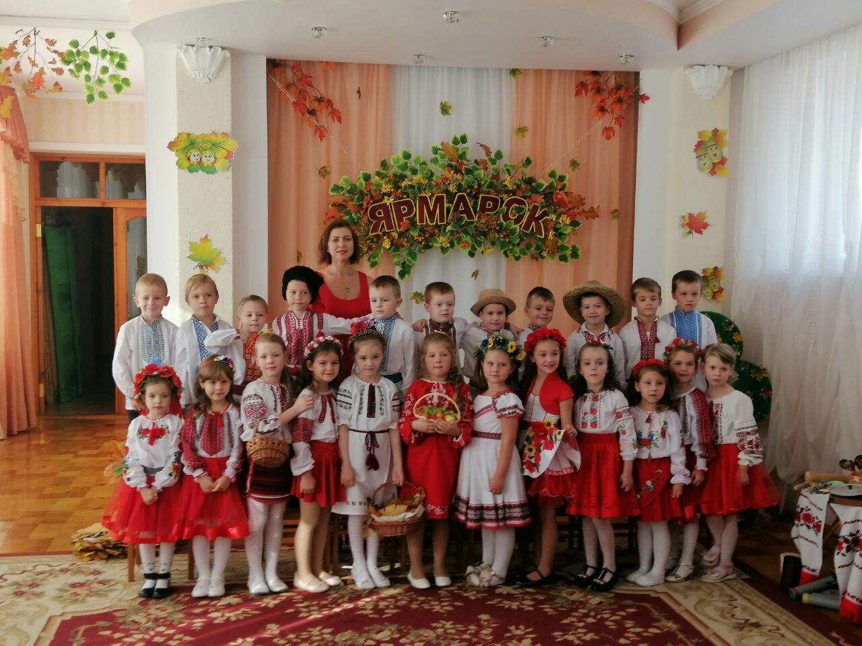
Родинне свято

Slide 19
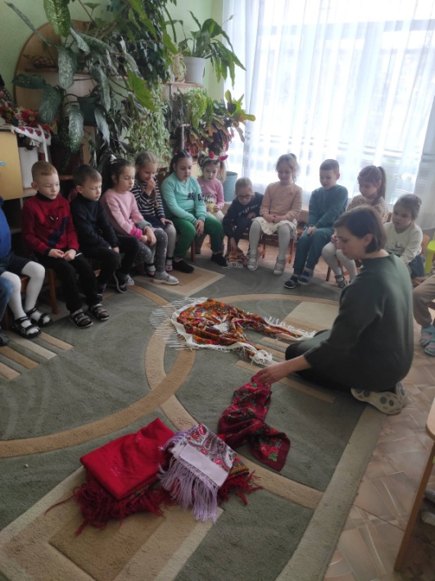
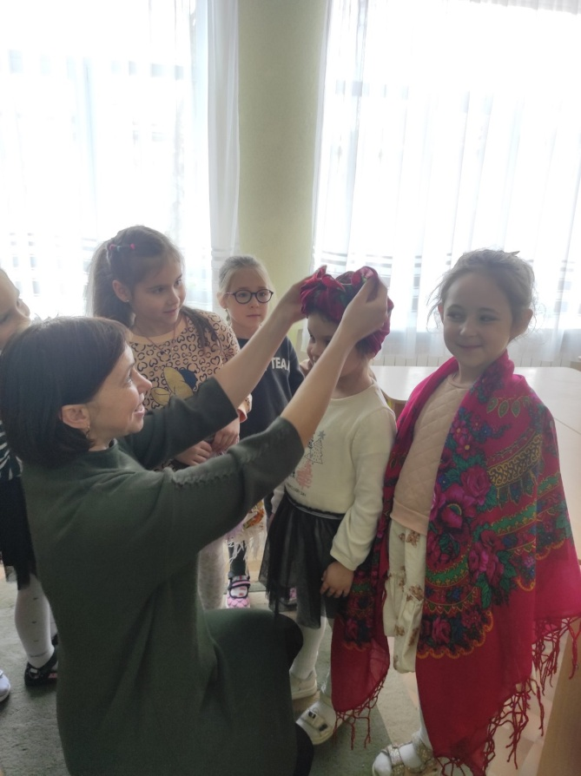
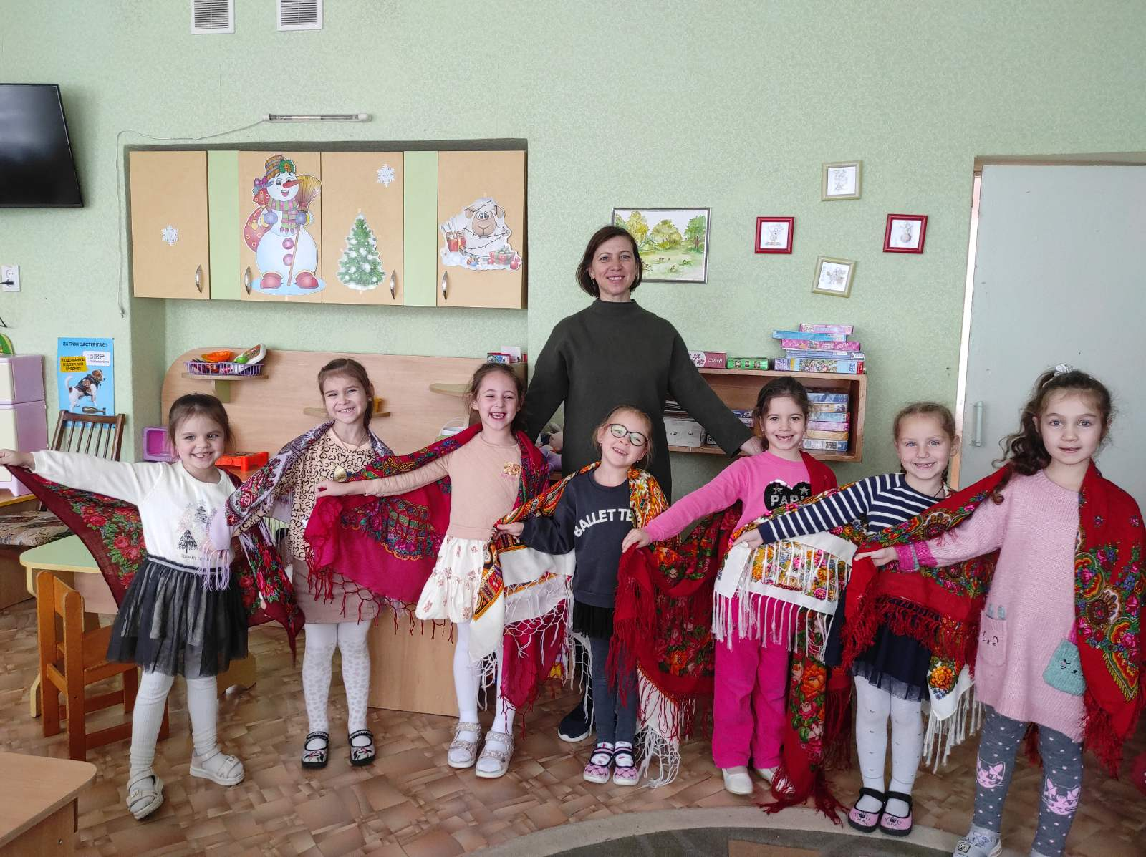
День української хустки

Slide 20
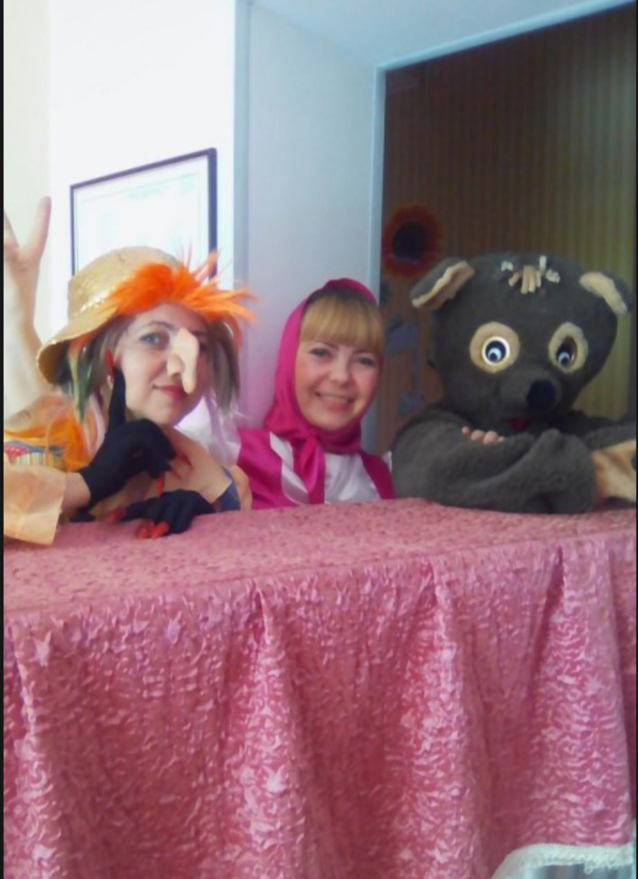
Театралізована діяльність

Slide 21
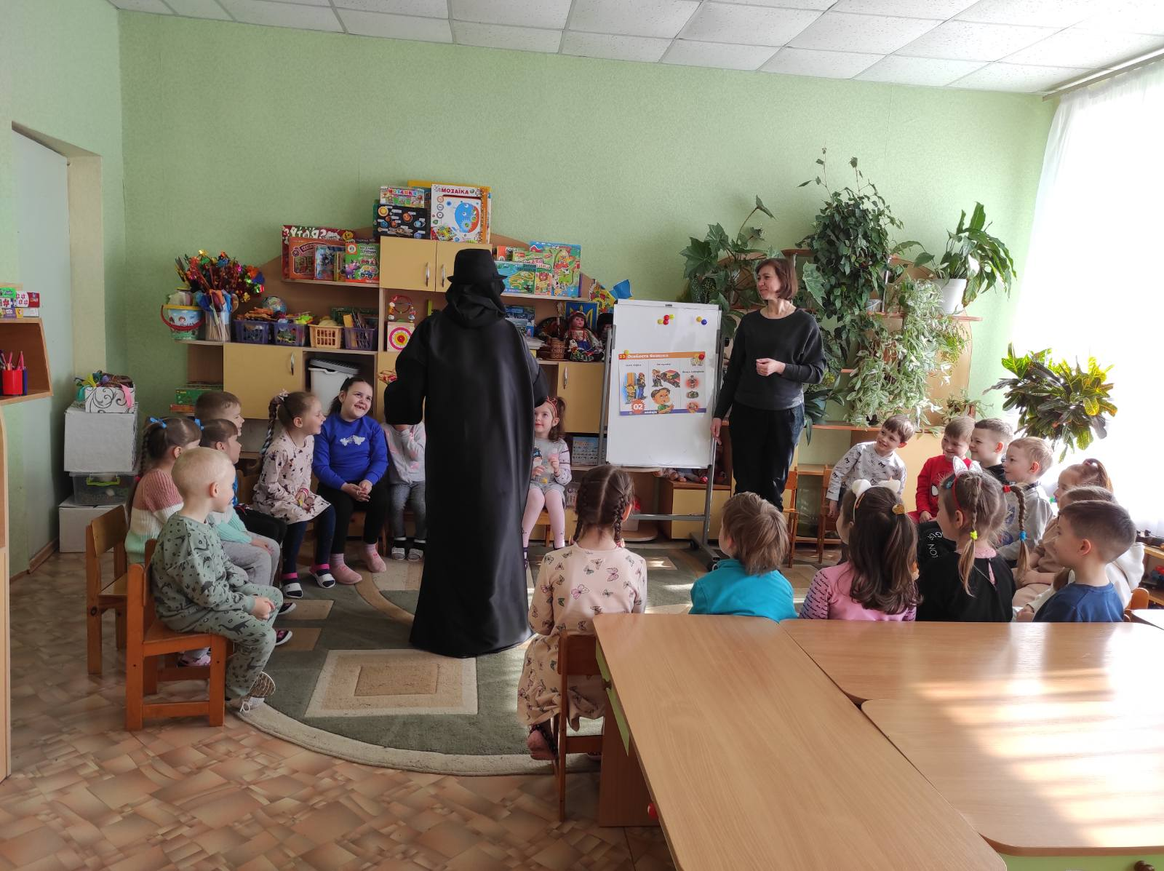
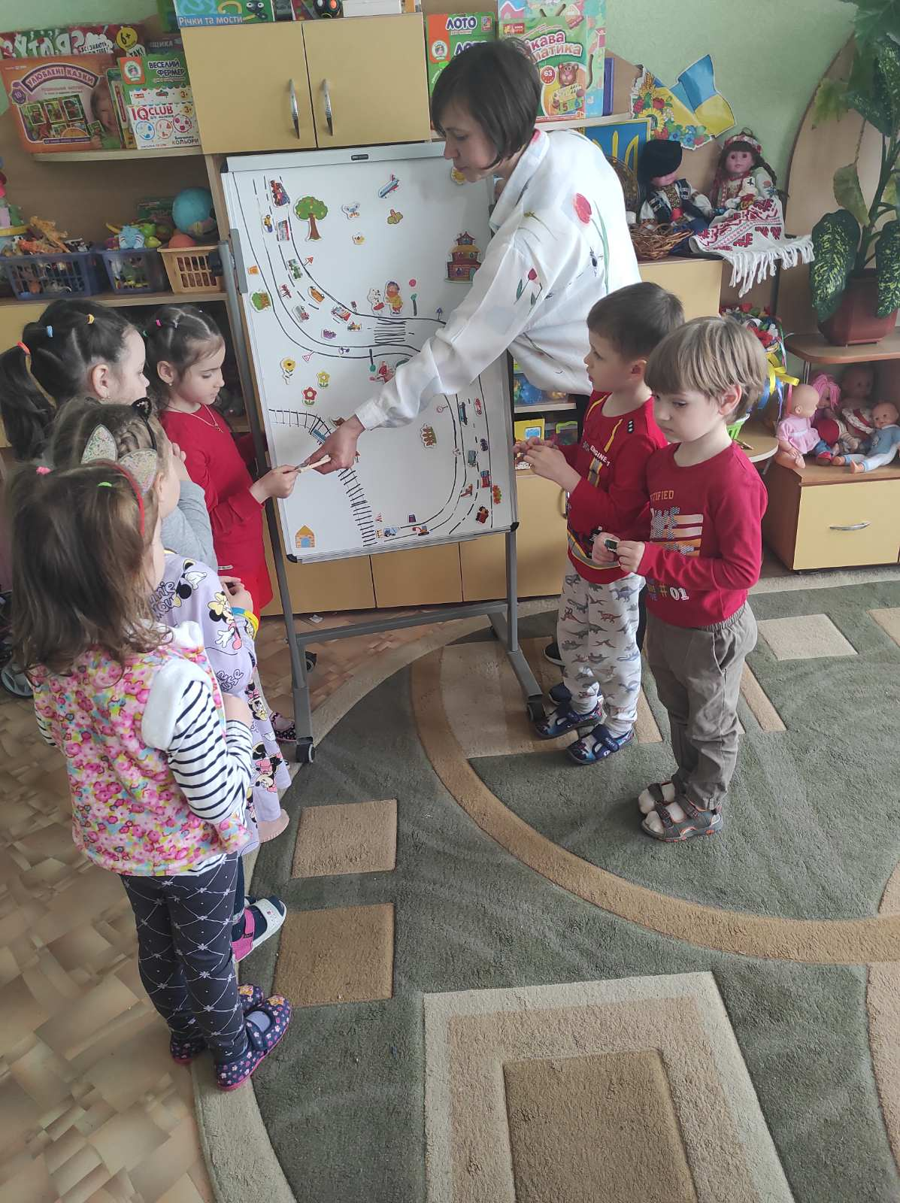
Тиждень безпеки
Життєдіяльності
дошкільнят

Slide 22
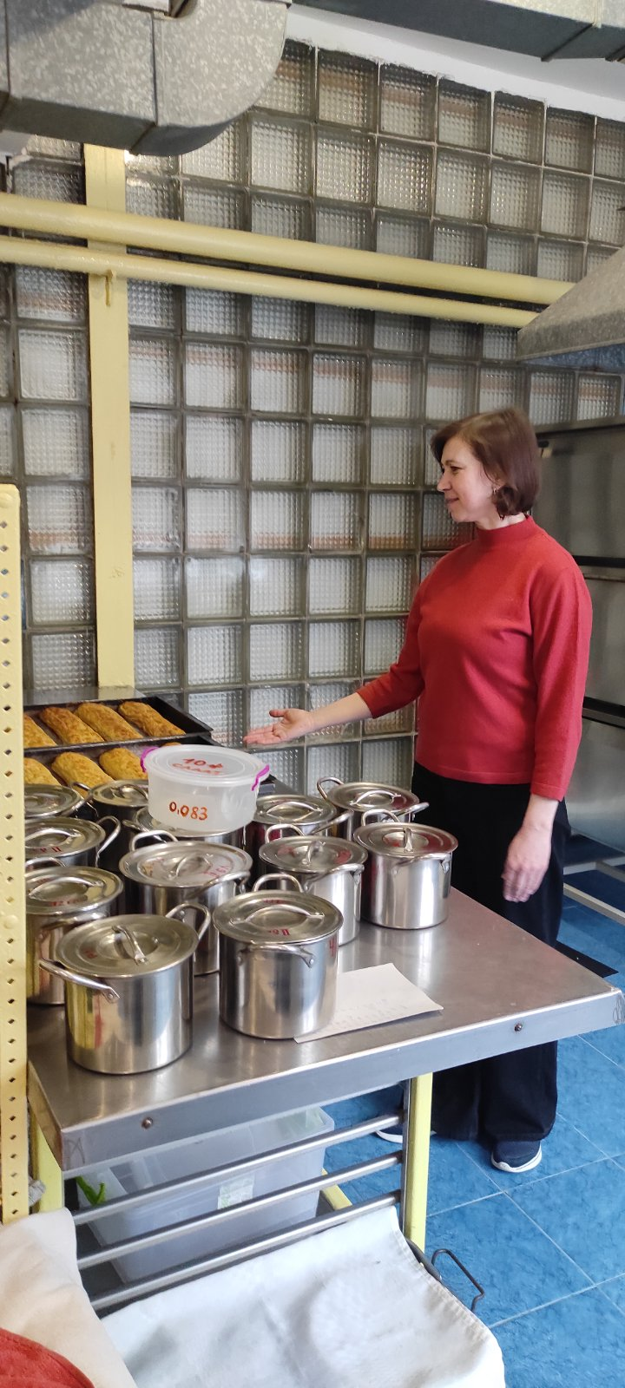
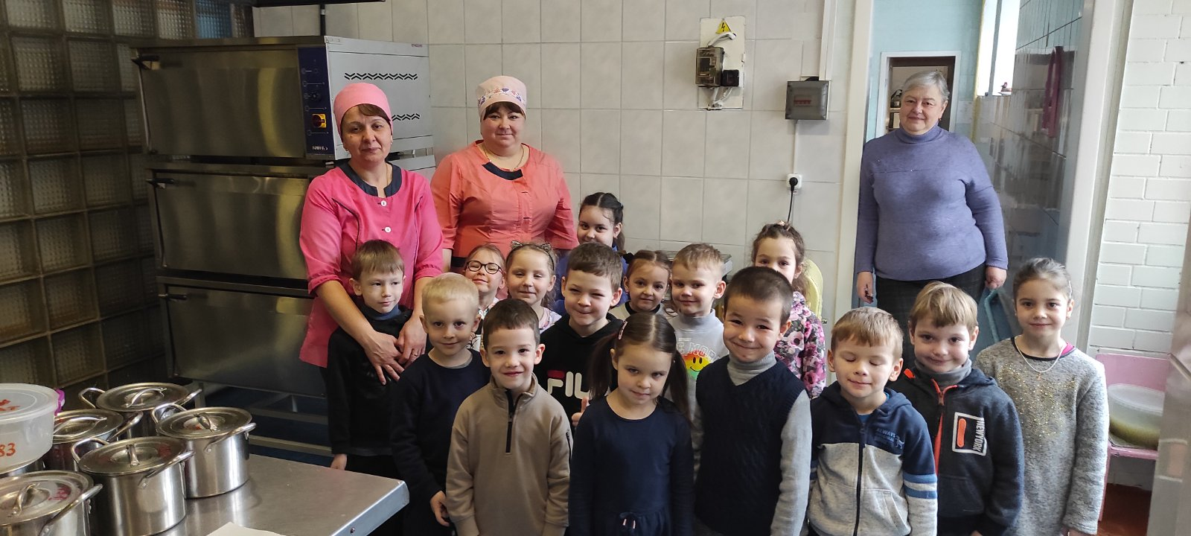
Екскурсія на харчоблок

Slide 23
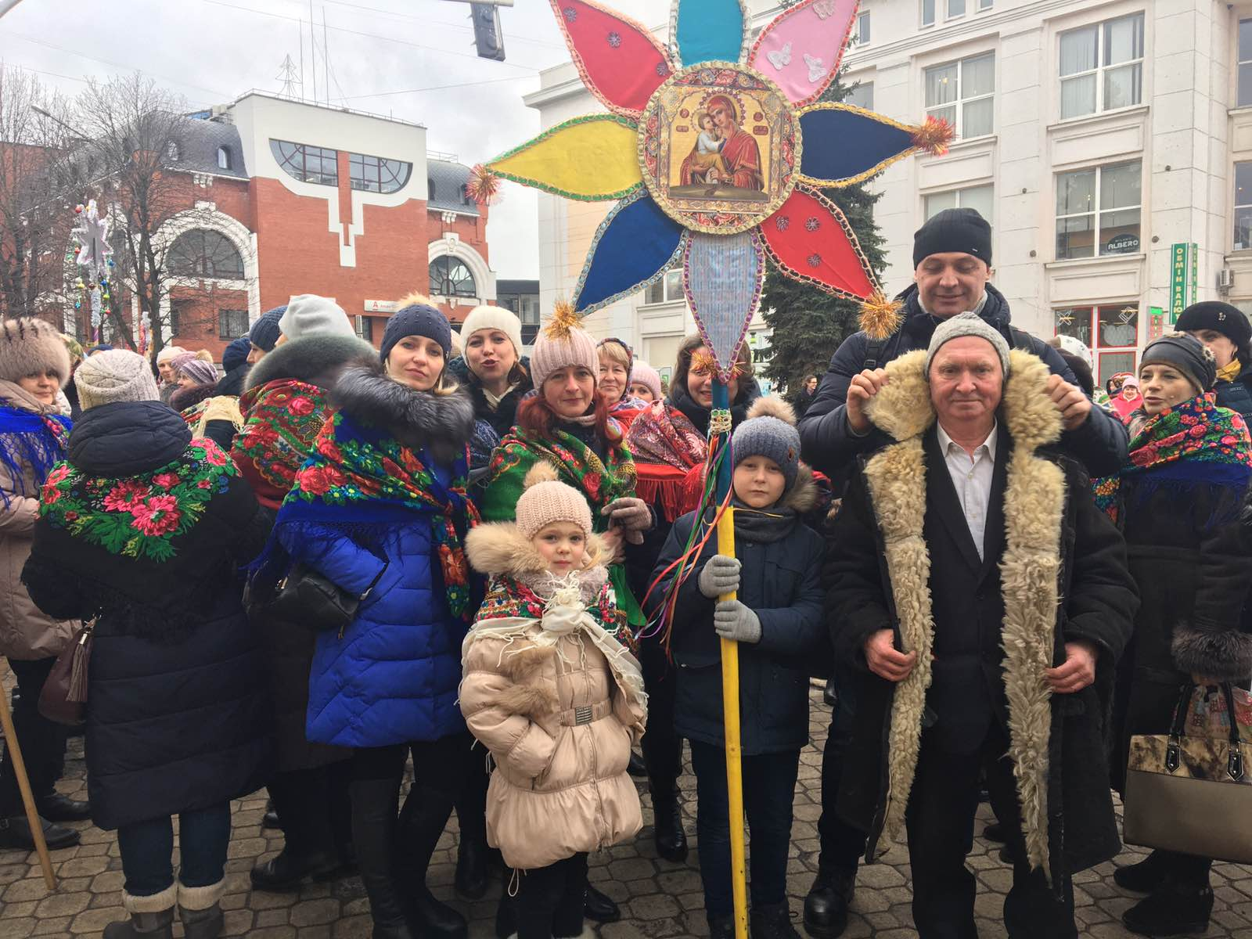
Україна колядує

Slide 24
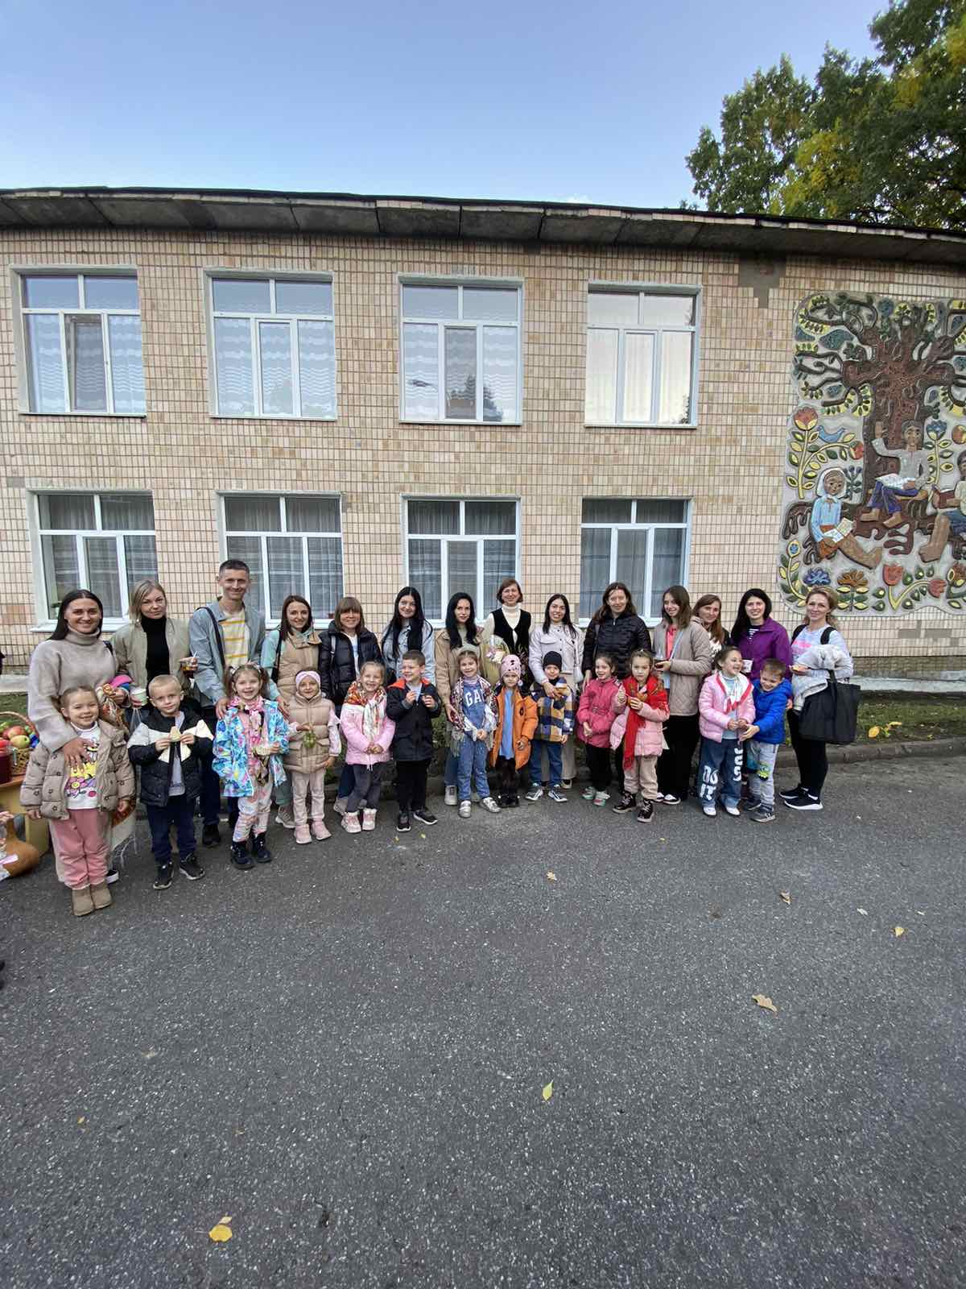
Співпраця з батьками

Slide 25
Пошуково- дослідницька діяльність

Slide 26
Дякую за увагу!

